Slide 1
優質教育基金
「主題網絡計劃」
2021-2022
透過機械人活動
促進高小STEM教育

Slide 2
大師級 先行者 升降裝置裝嵌

Slide 3
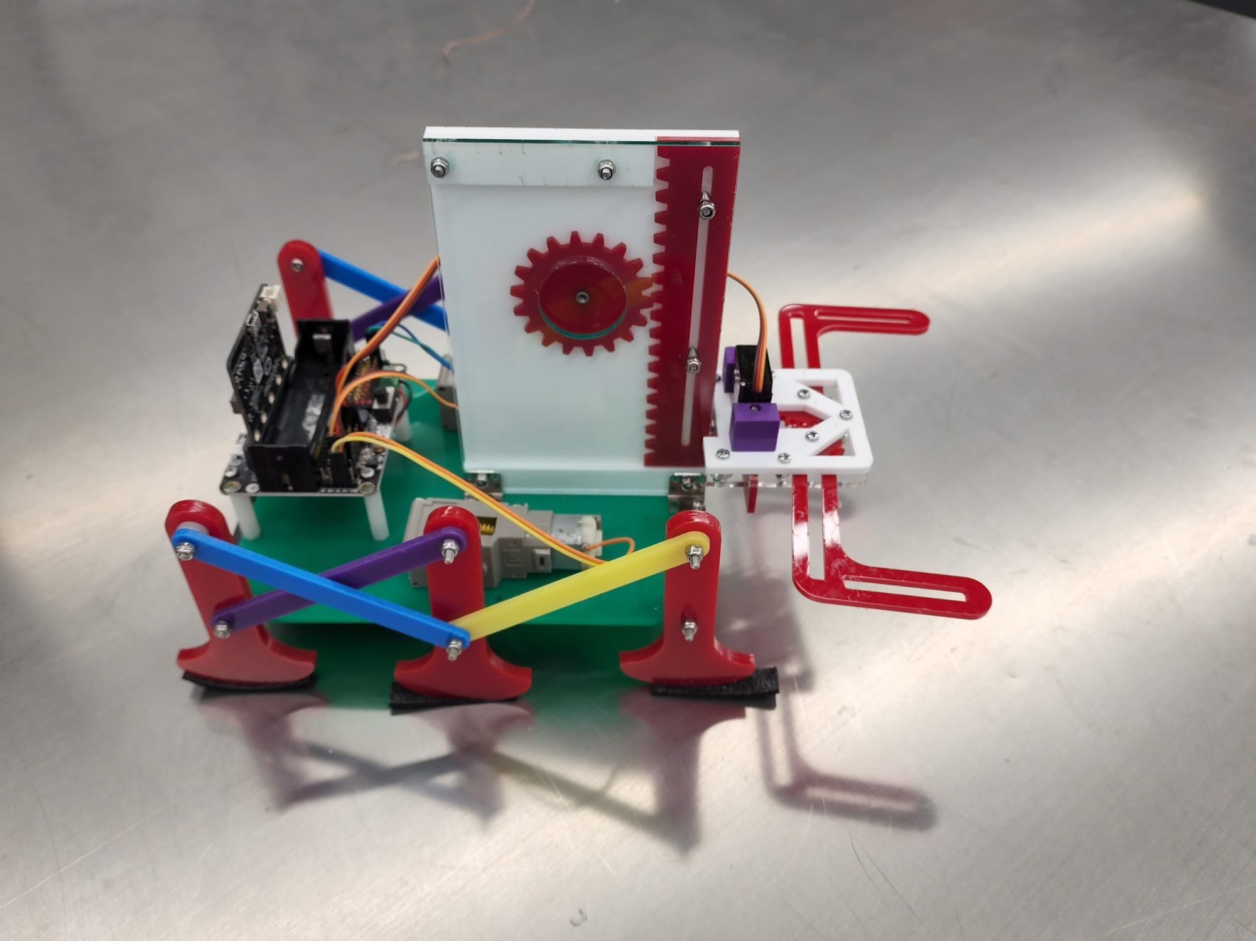
Robotbit擴展板
升降裝置
夾持裝置
六足機體
Microbit板

Slide 4
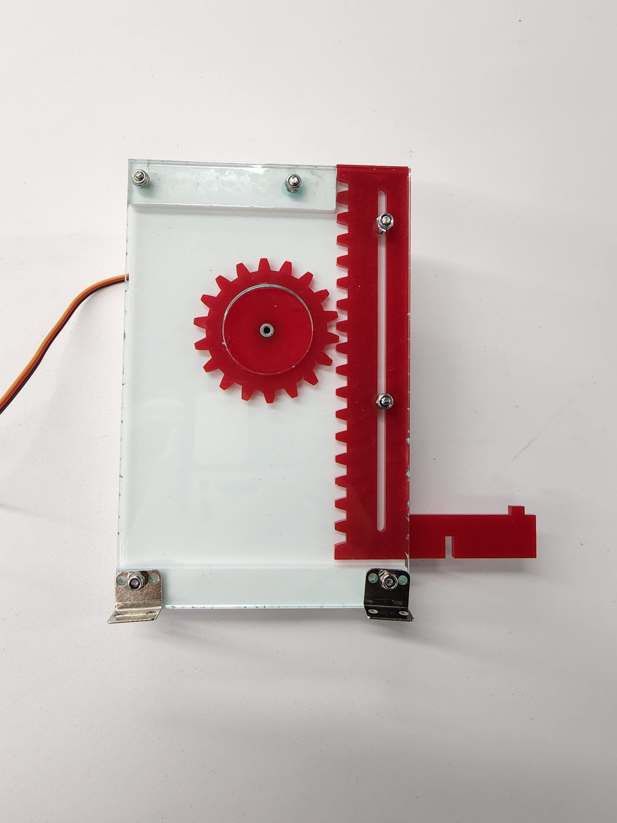
升降裝置組裝

Slide 5
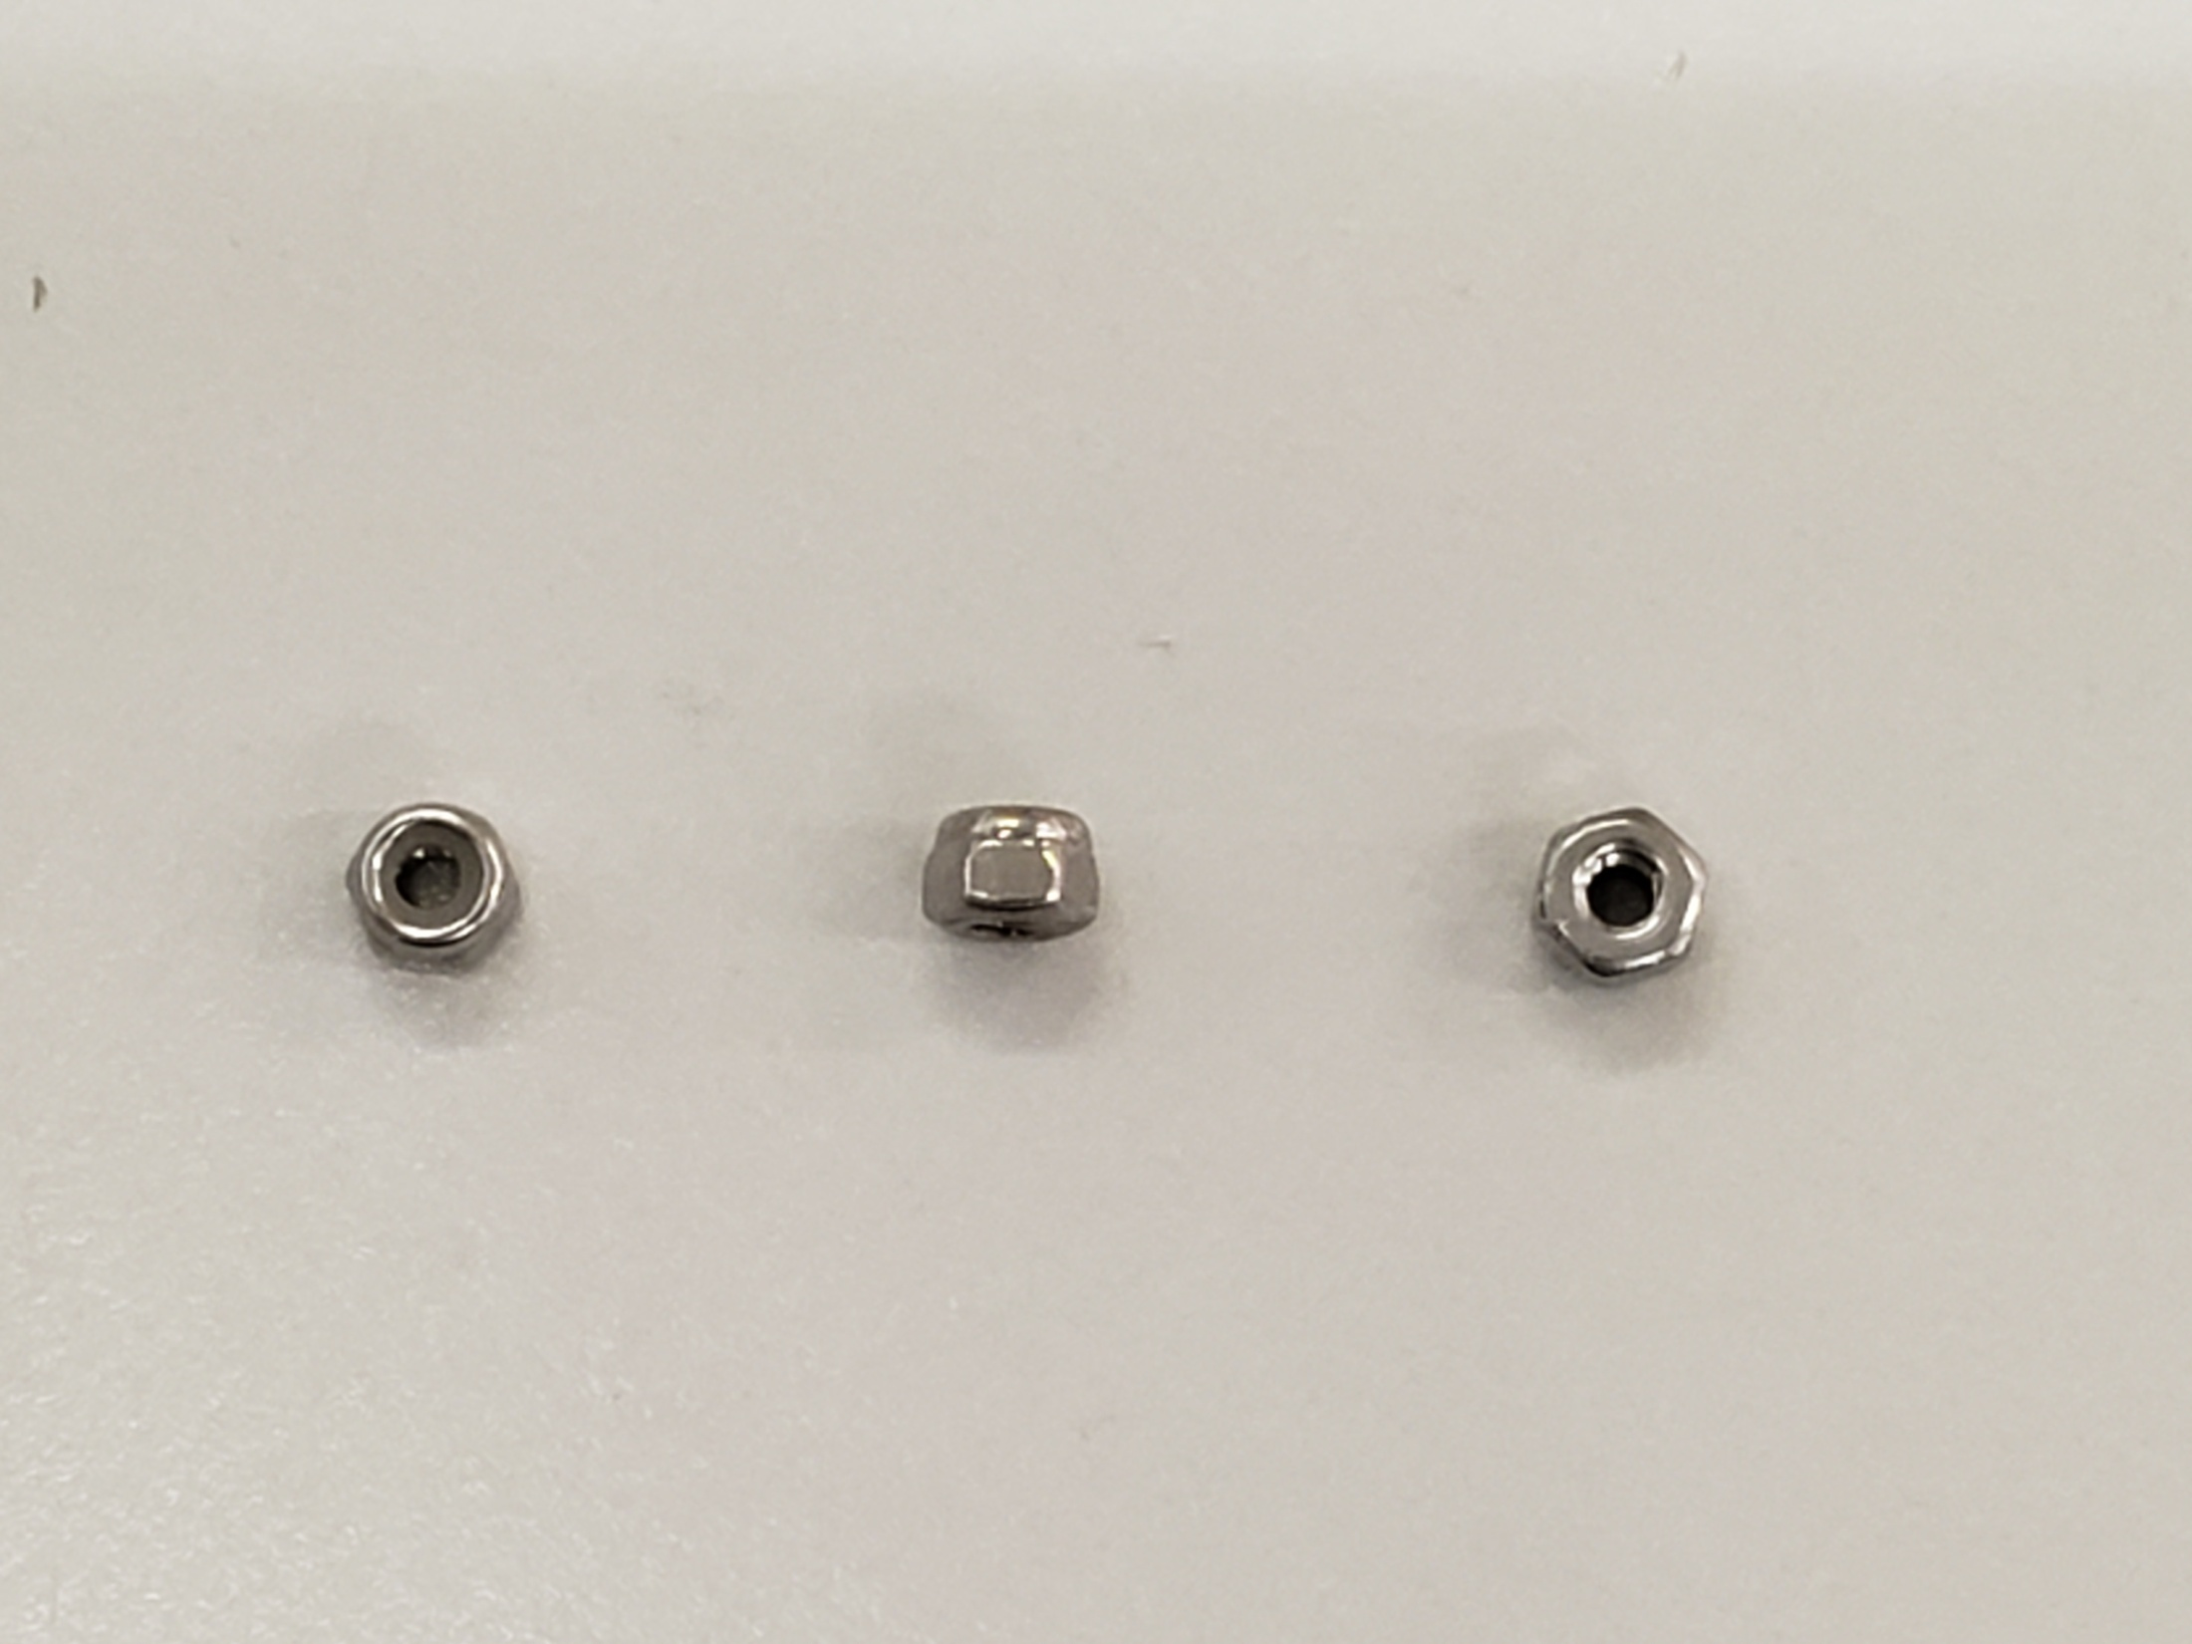
M2尼龍螺絲帽圓頭端
M2尼龍螺絲帽平面端

Slide 6
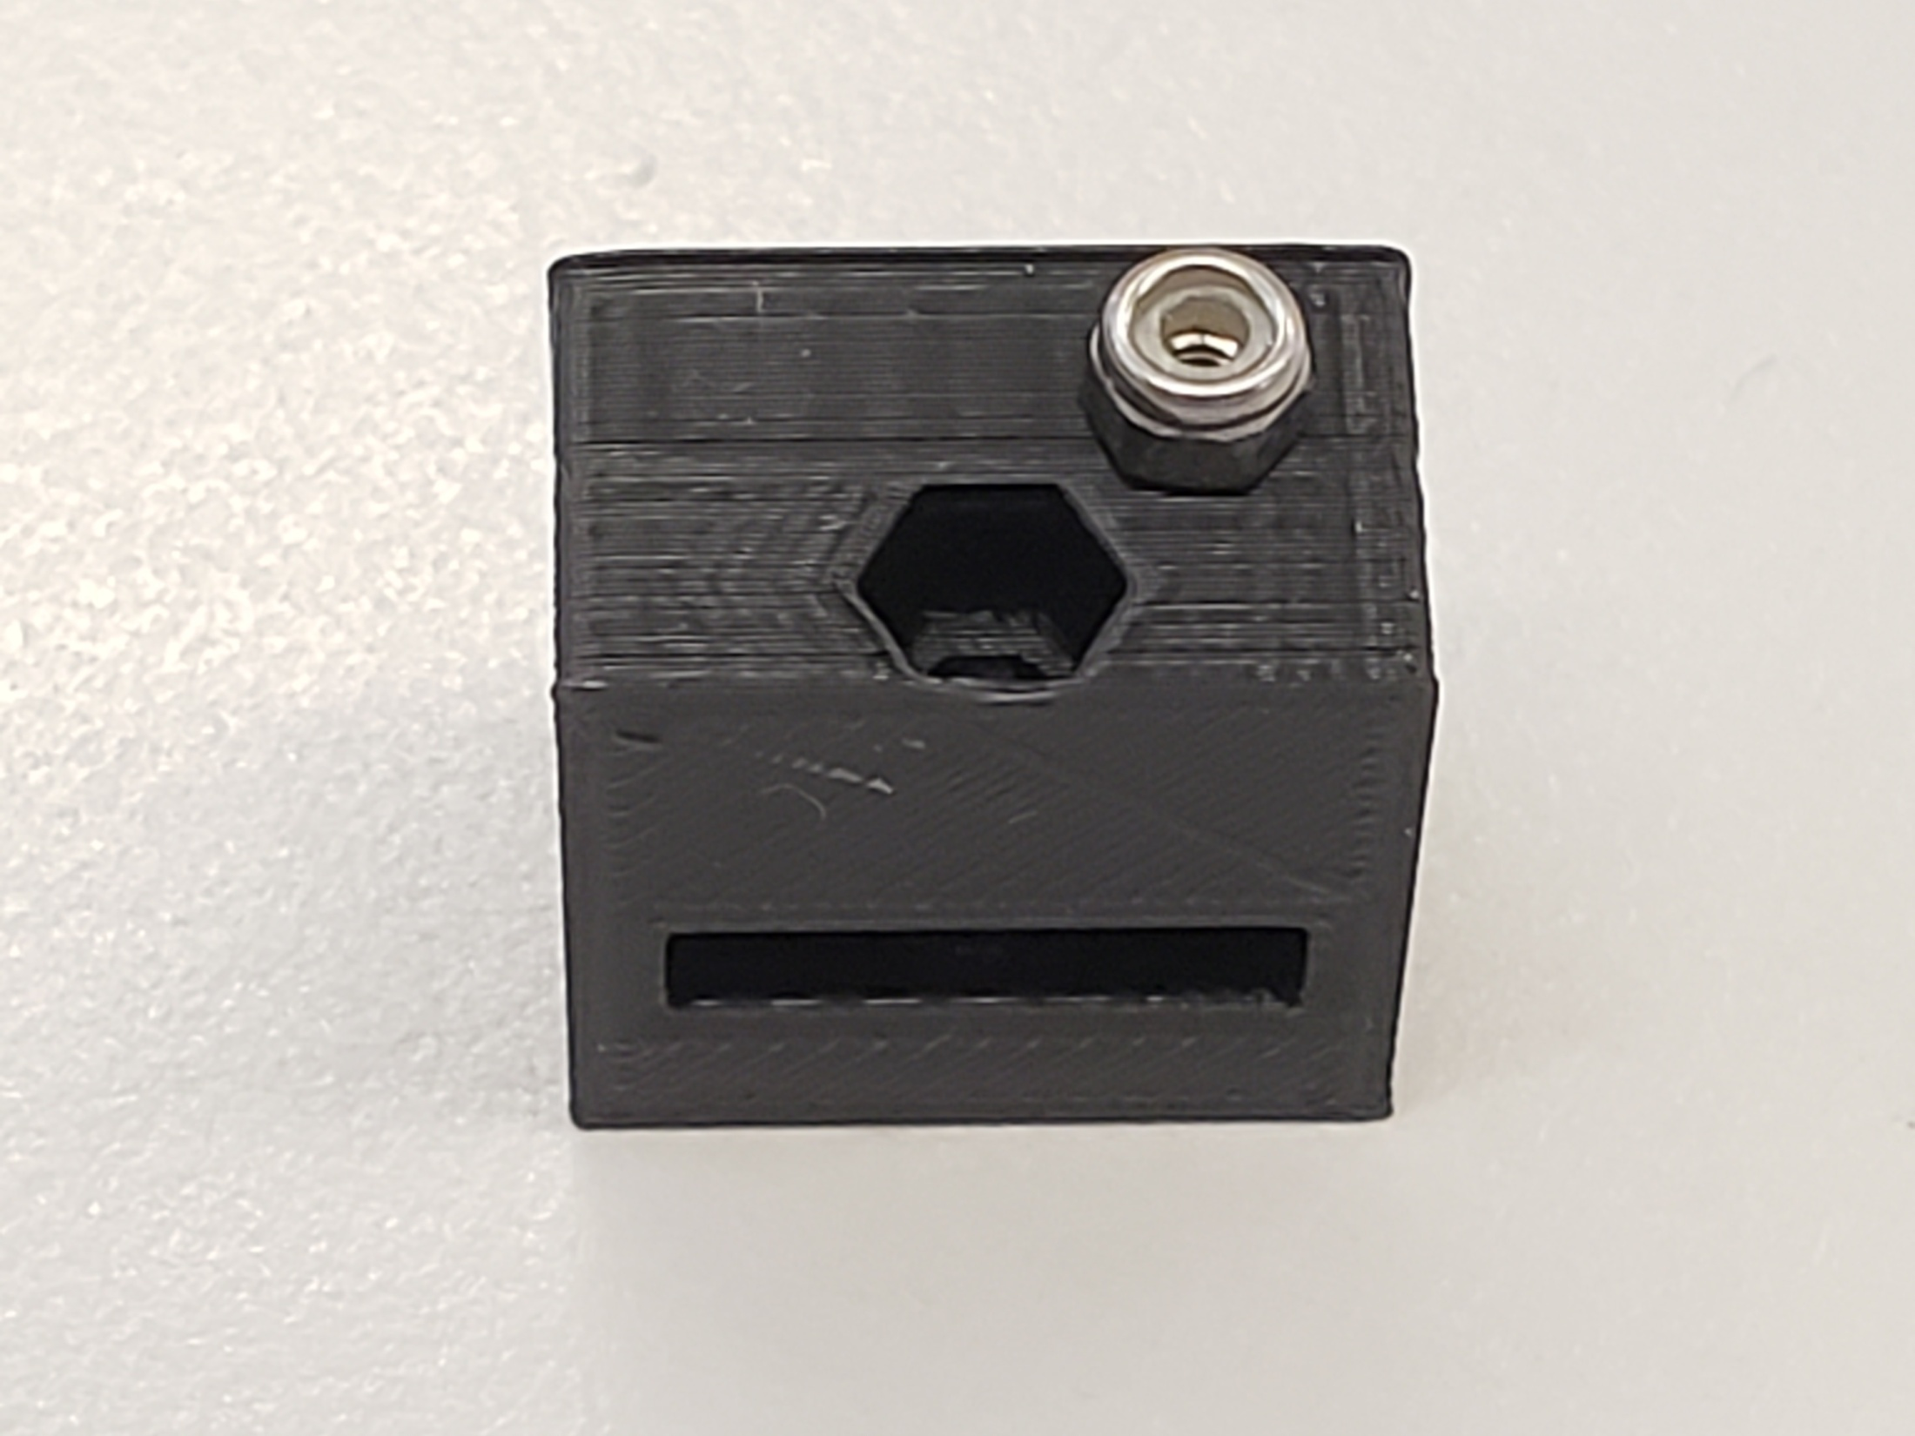
把M2尼龍螺絲帽
放於定位器上，
平面端面向定位器
M2螺絲帽
安裝定位器

Slide 7
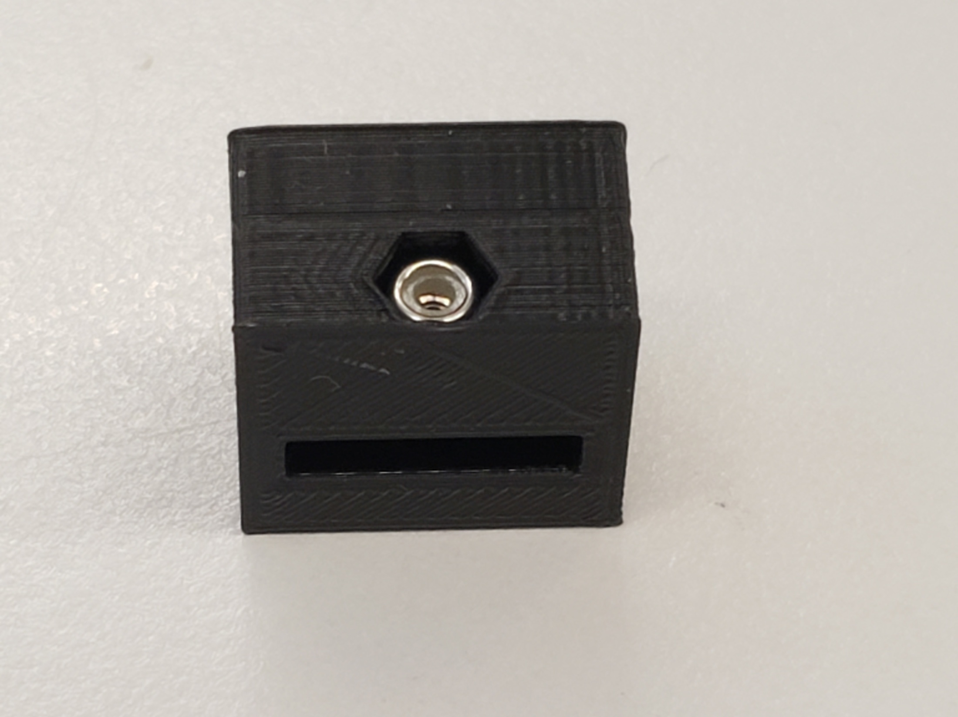
完成安裝

Slide 8
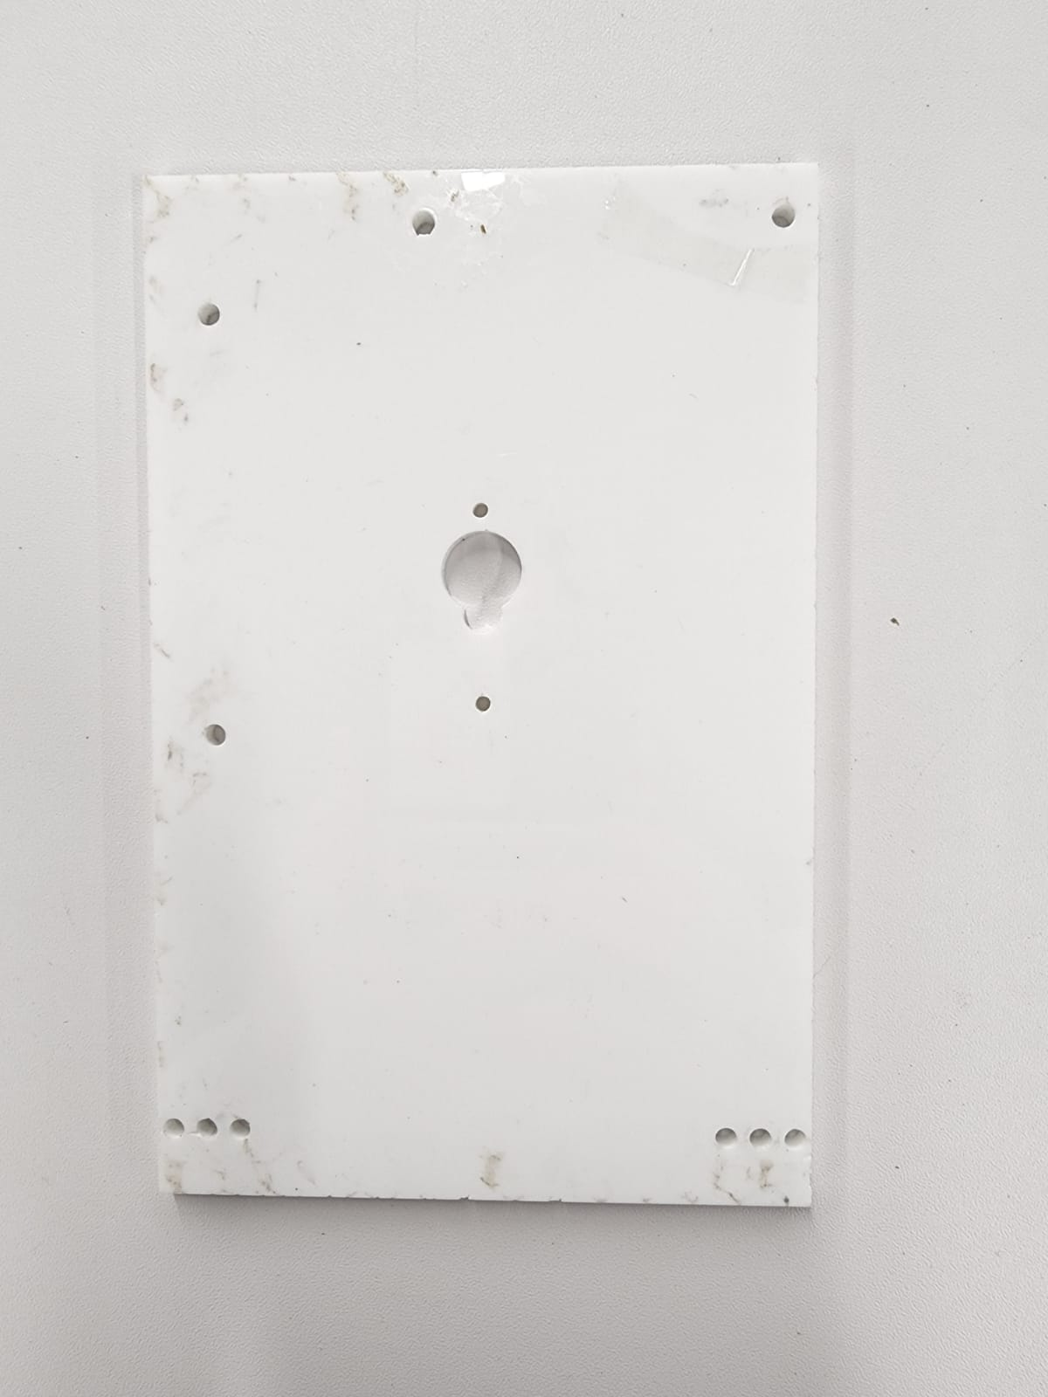
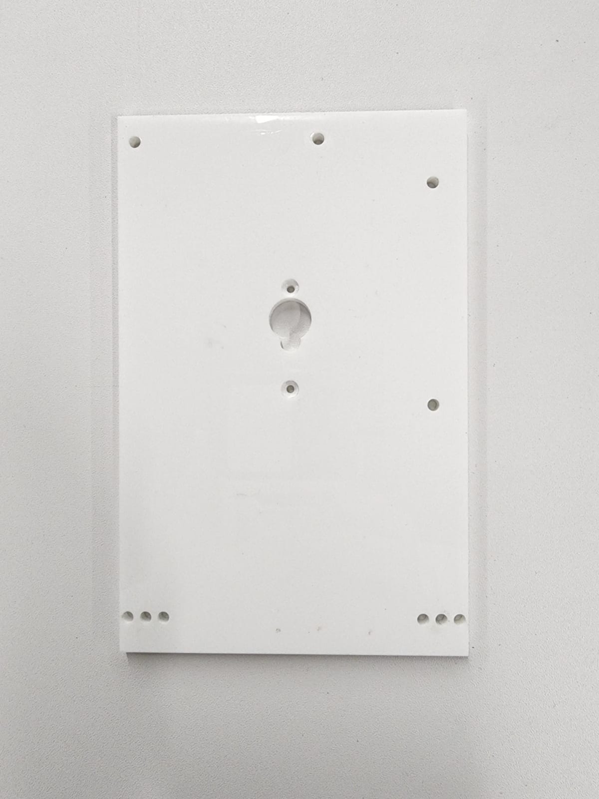
升降裝置底板底
升降裝置底板面
上下有擴孔
9g伺服馬達
由此處套入底板

Slide 9
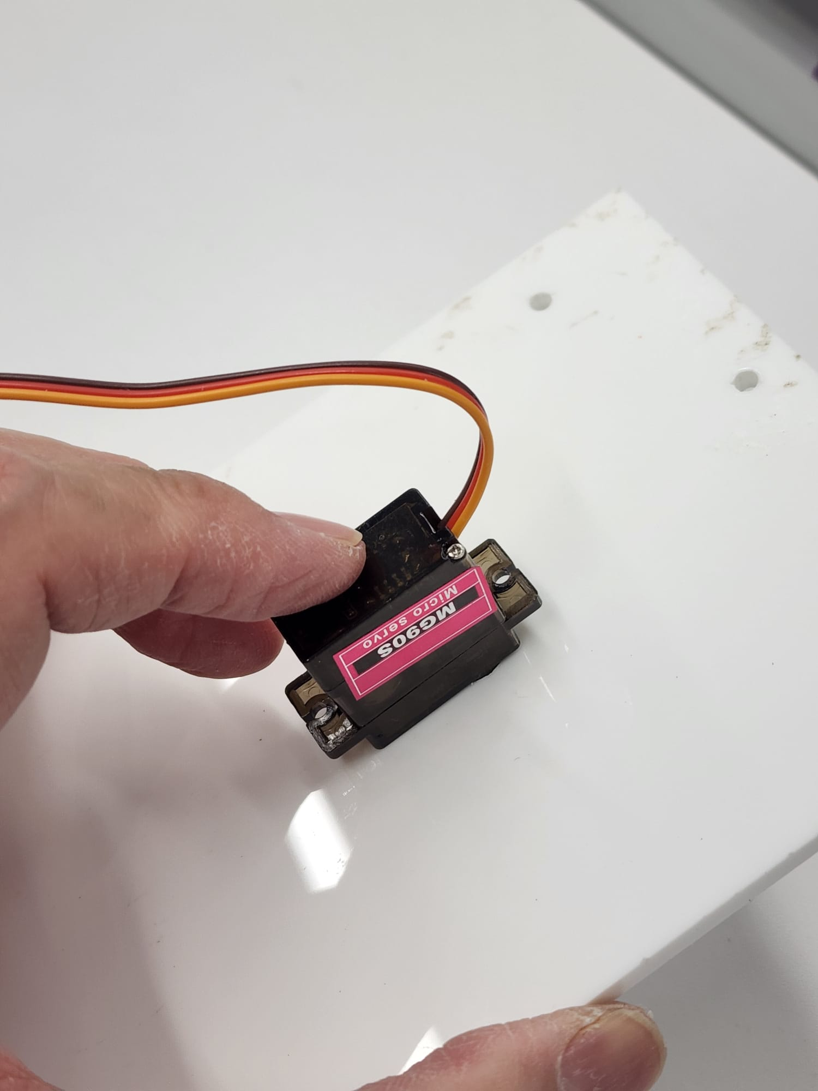
套入9g伺服馬達到升降裝置底板

Slide 10
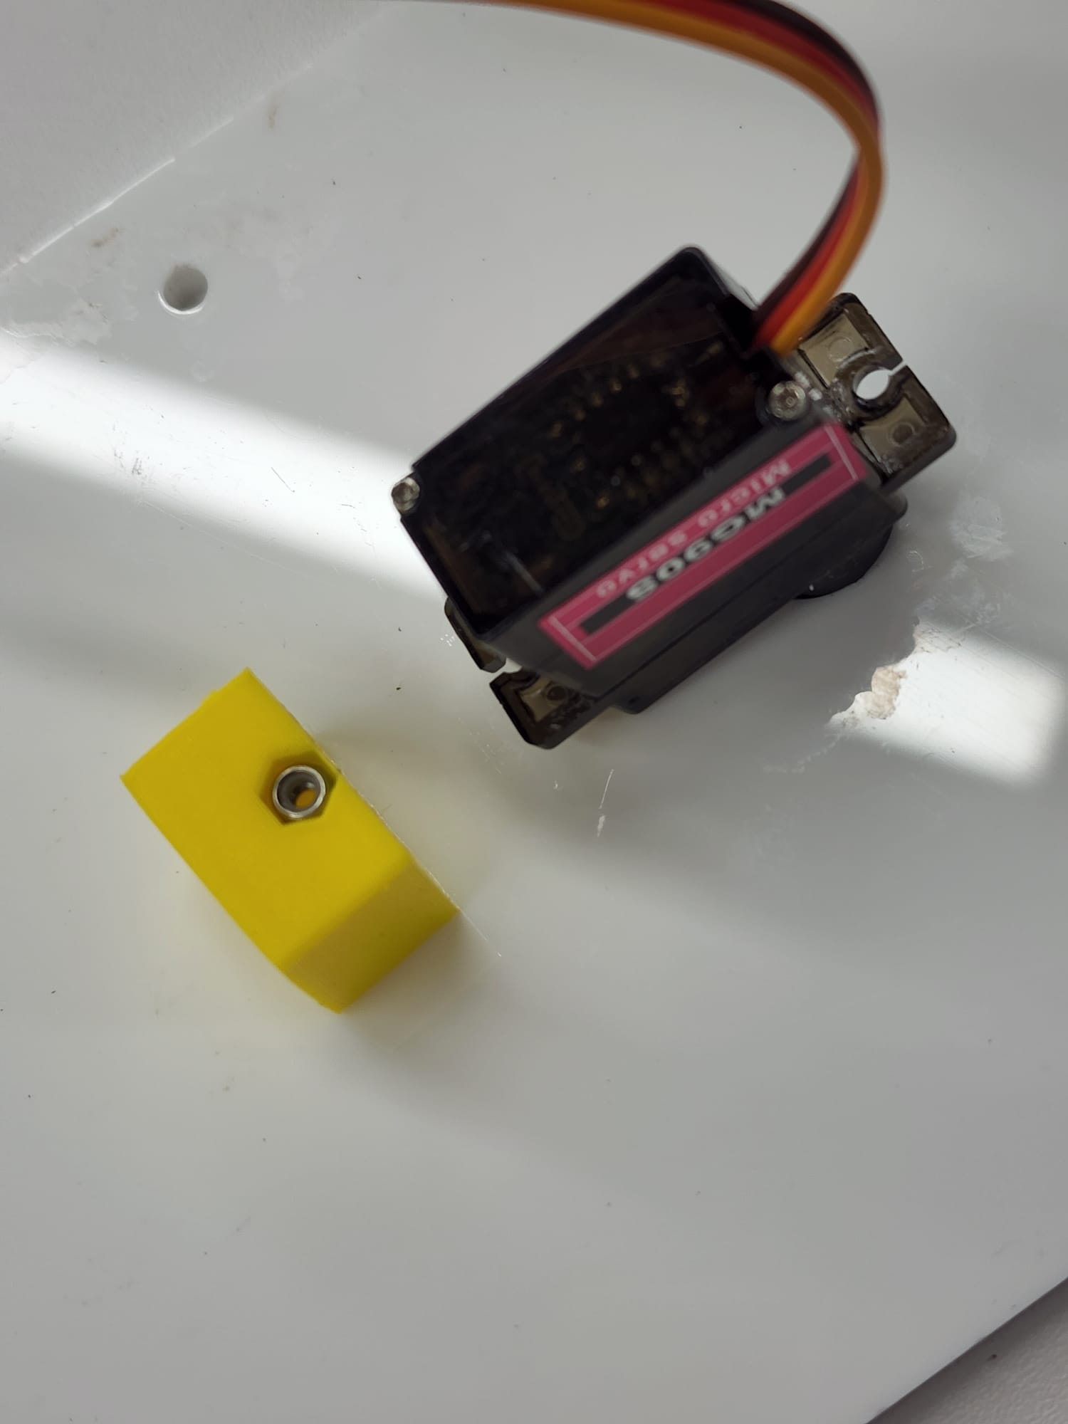
安裝定位器至
9g伺服馬達

Slide 11
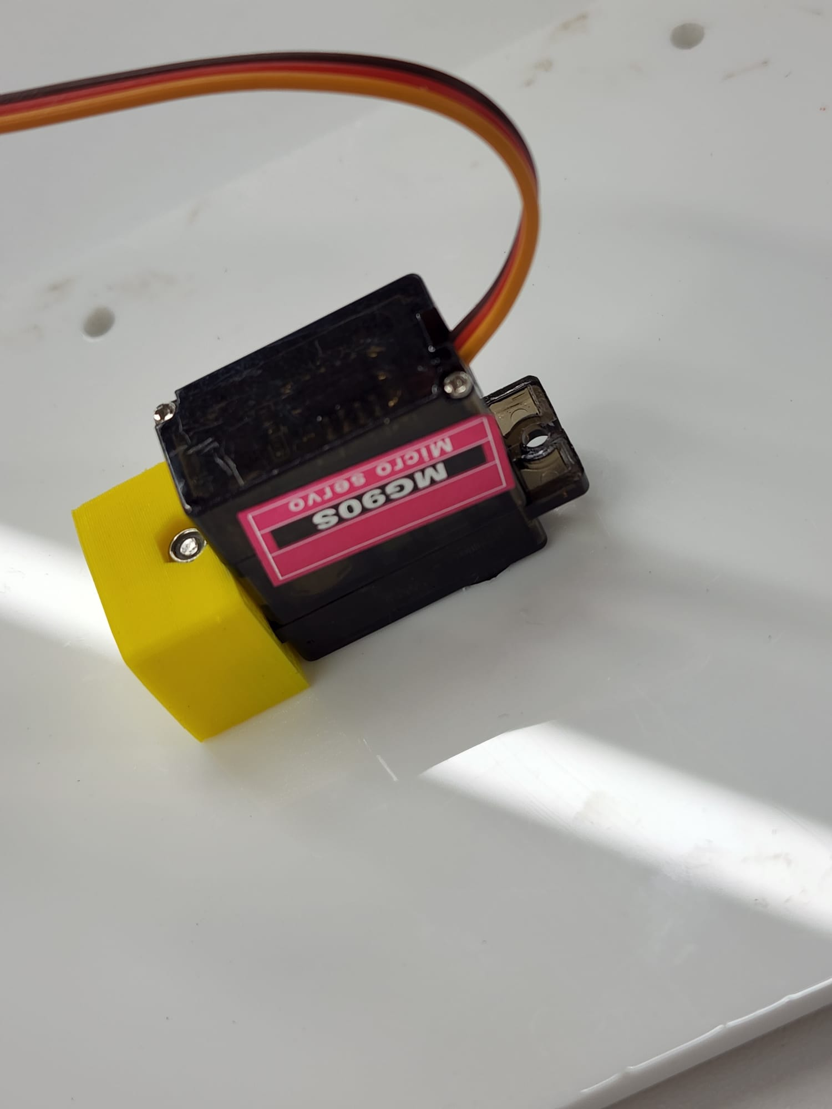
鎖緊M2螺絲

Slide 12
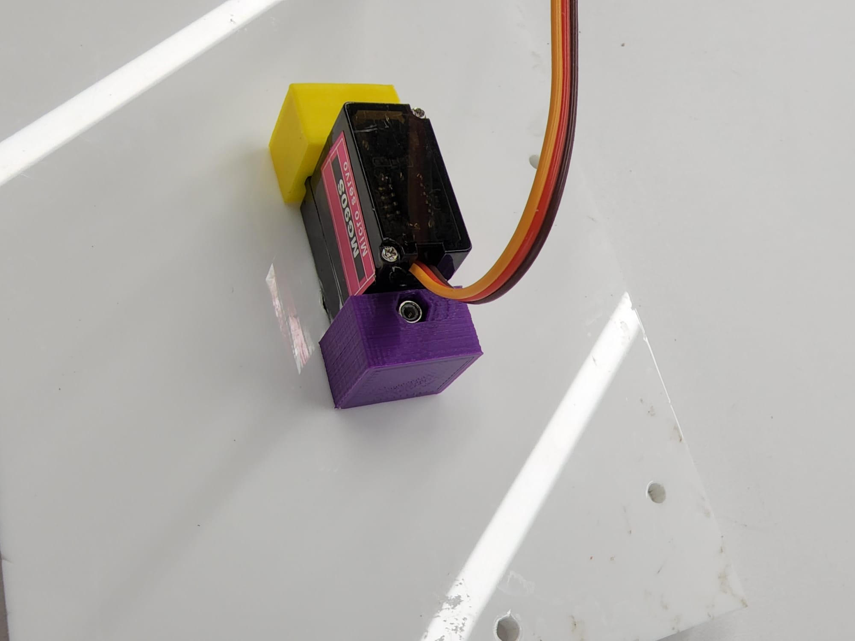
安裝定位器至
9g伺服馬達另一端

Slide 13
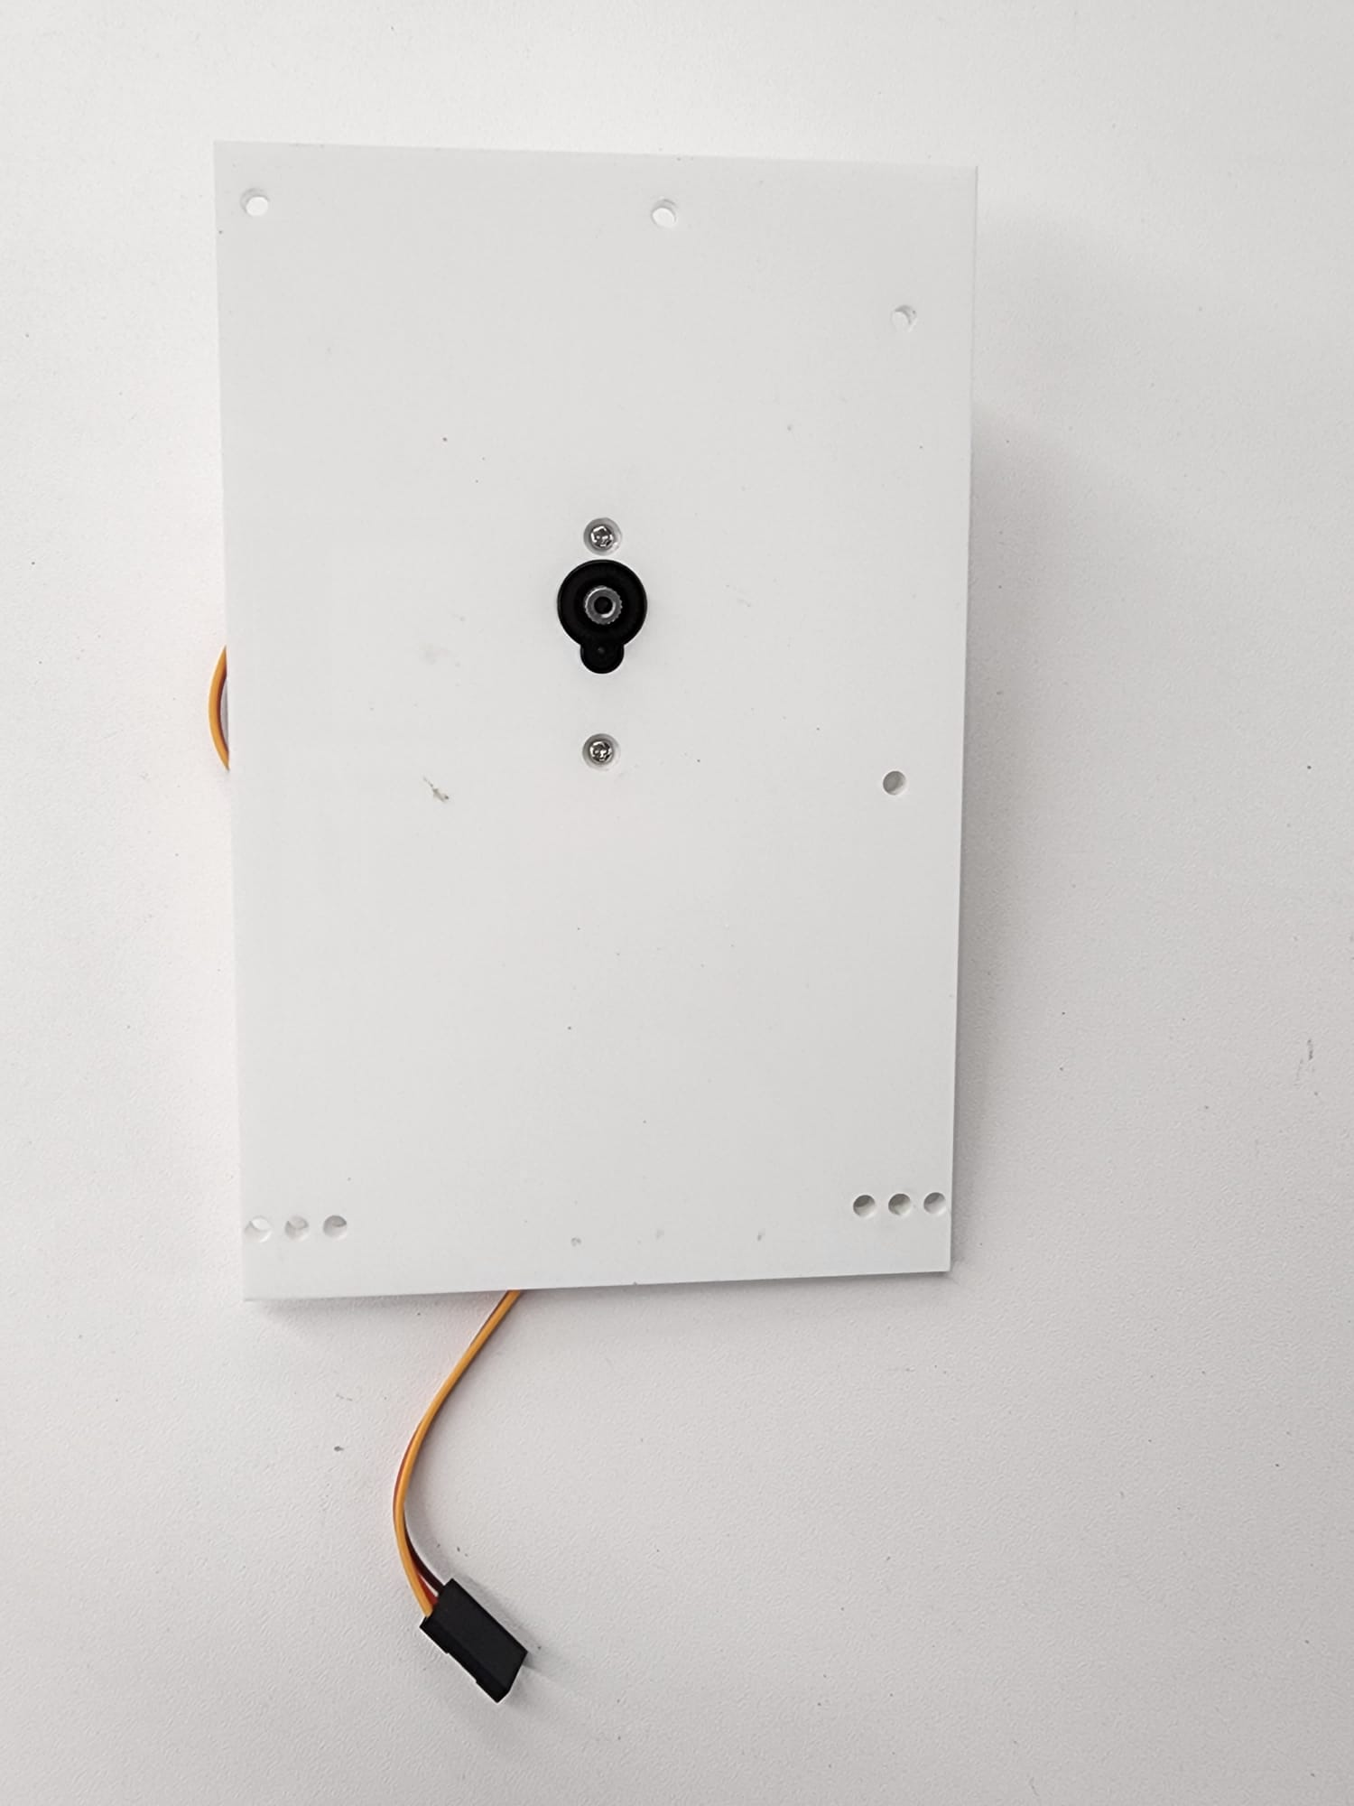
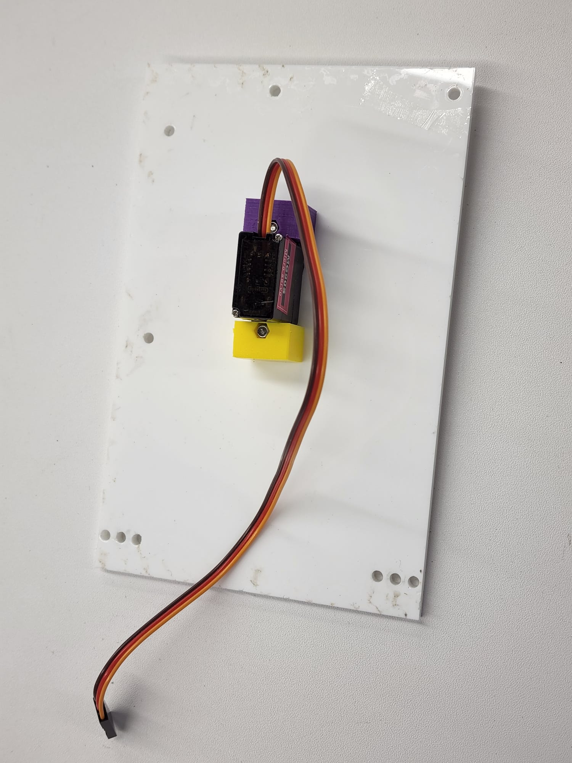
上下擴孔
安裝9g伺服馬達到升降裝置底板

Slide 14
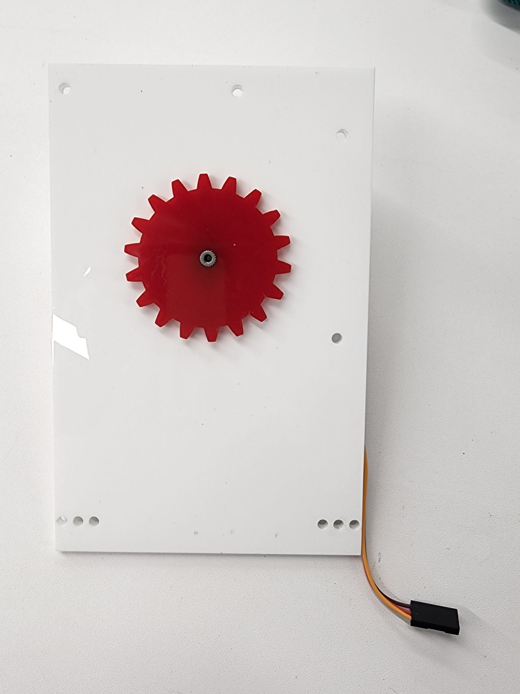
套上大齒輪到
9g伺服馬達

Slide 15
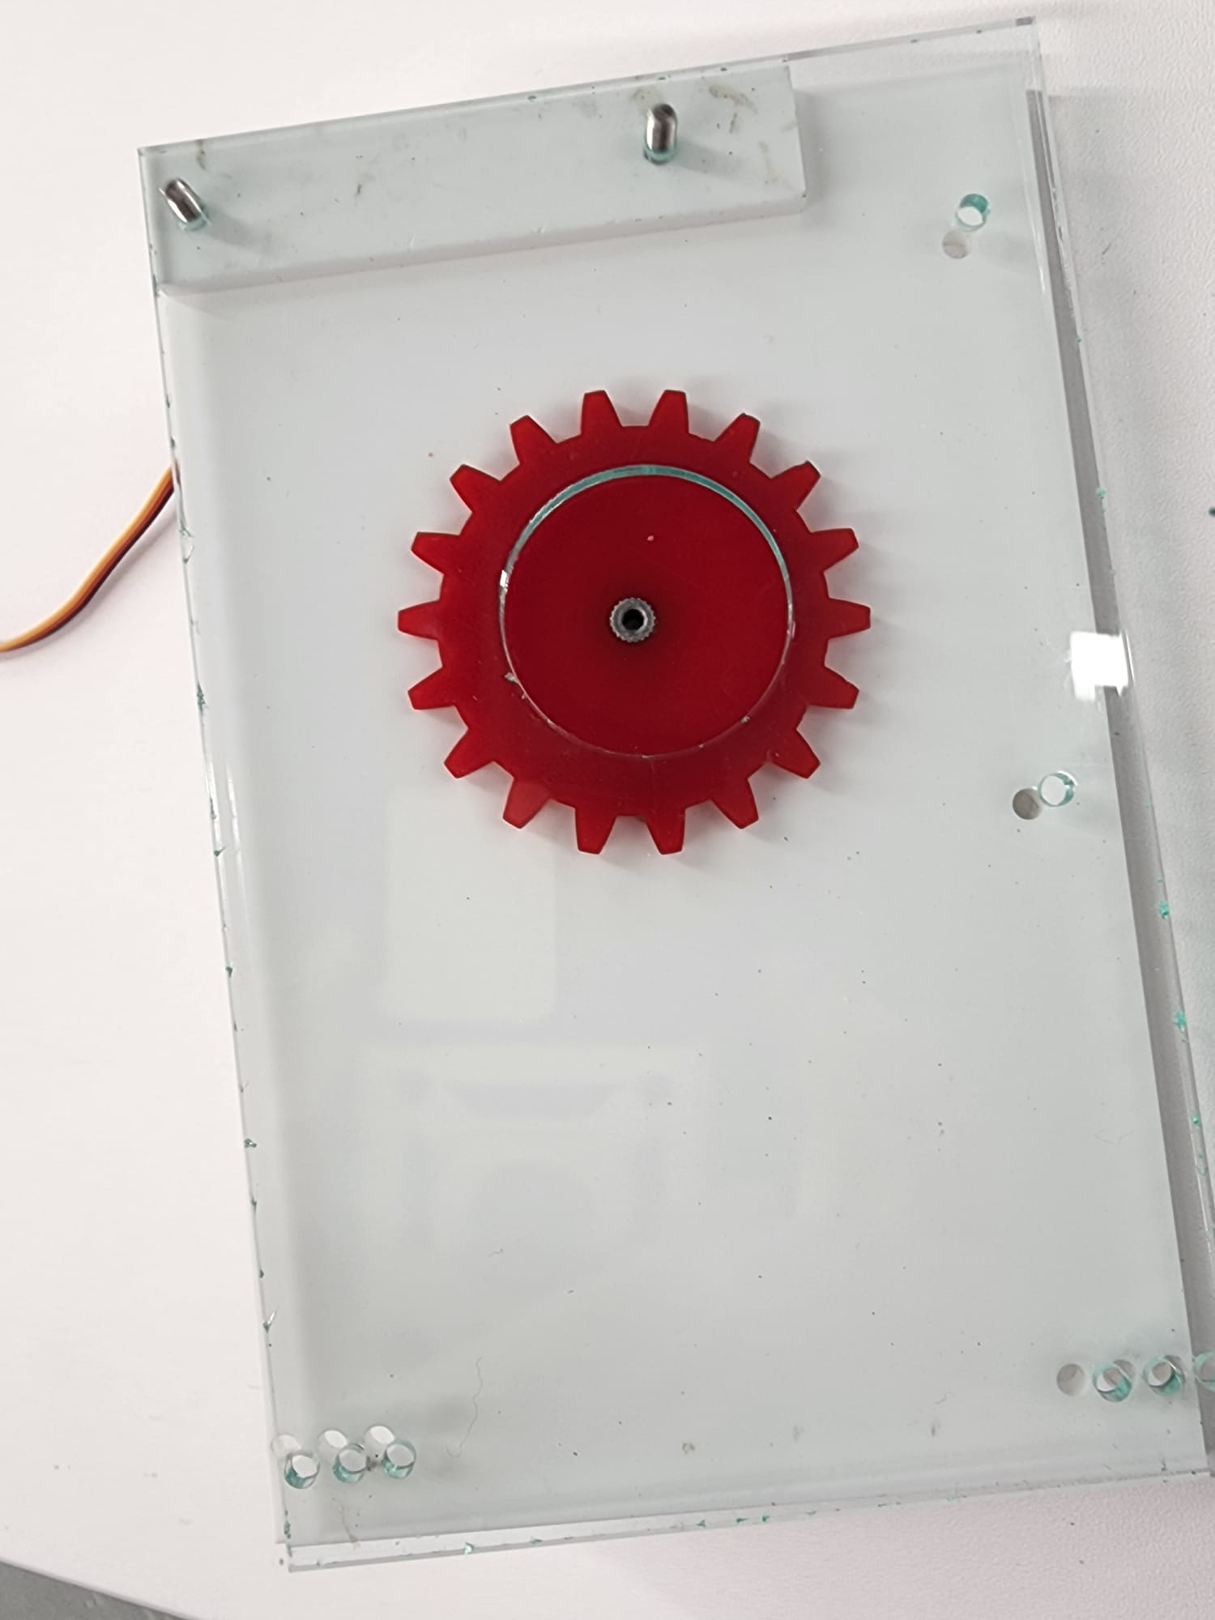
零件1
M3螺絲穿過
升降裝置底板
零件1
及升降裝置面板
升降裝置面板

Slide 16
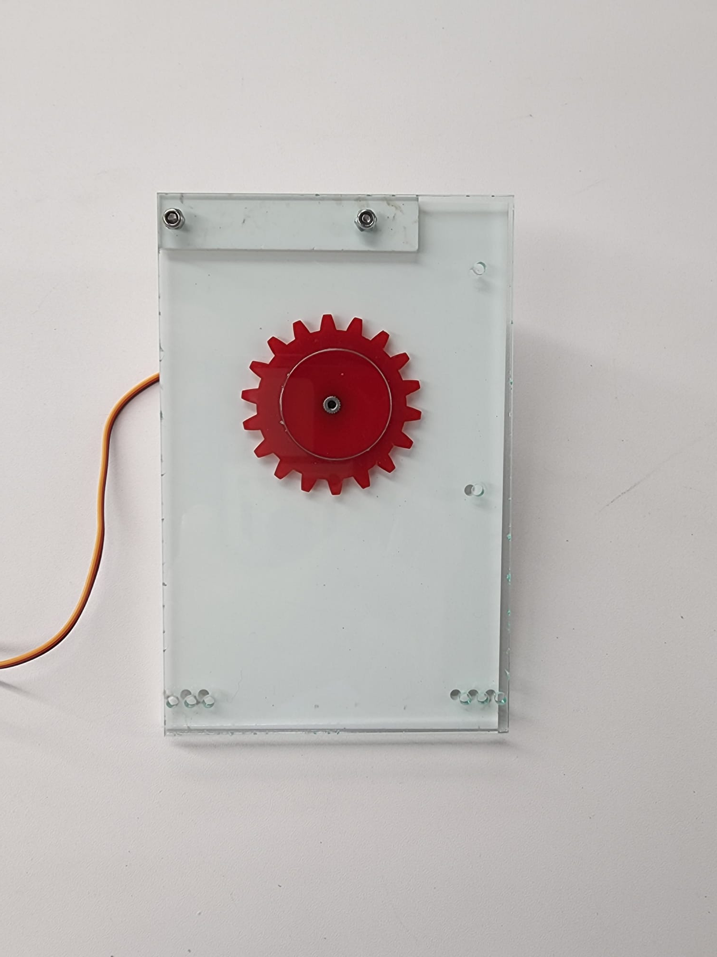
鎖上M3尼龍螺絲帽

Slide 17
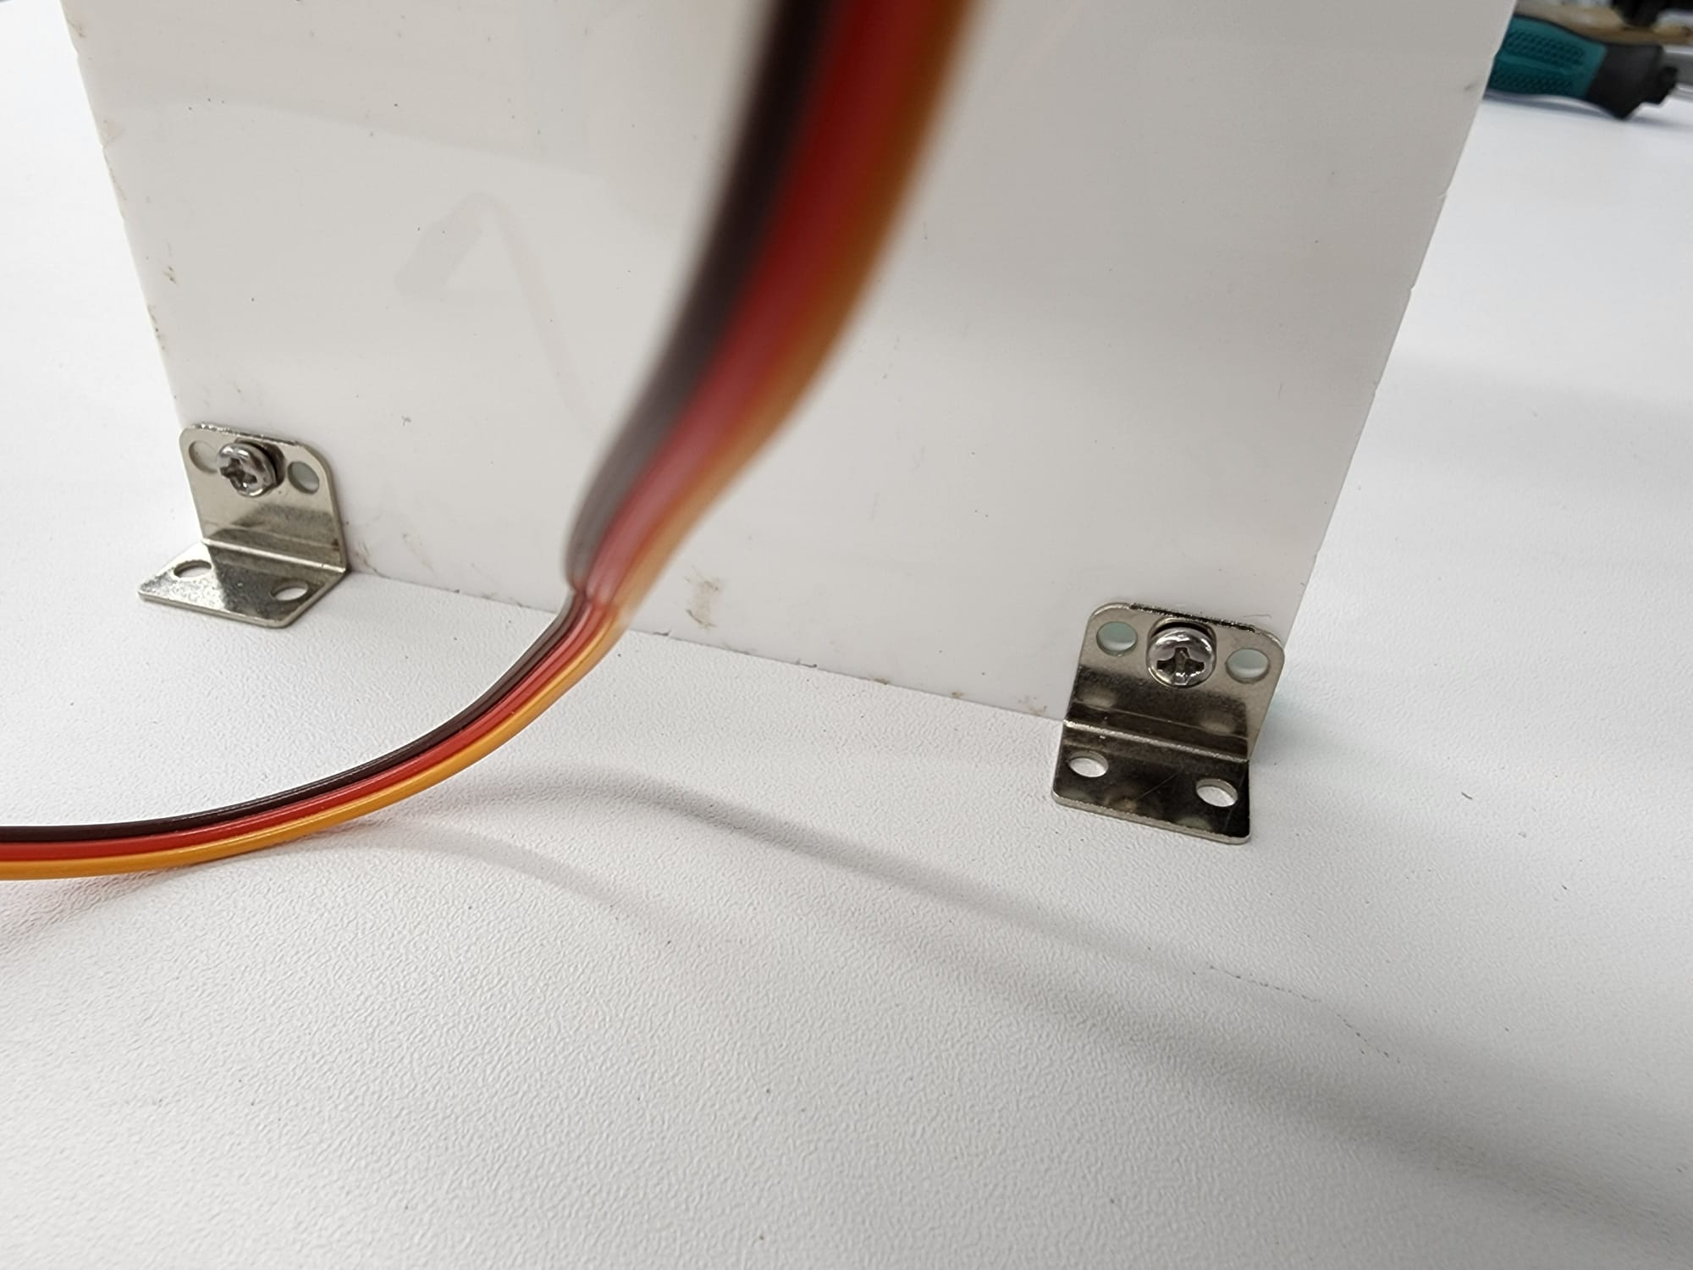
M3螺絲套上角碼
穿過升降裝置底板

Slide 18
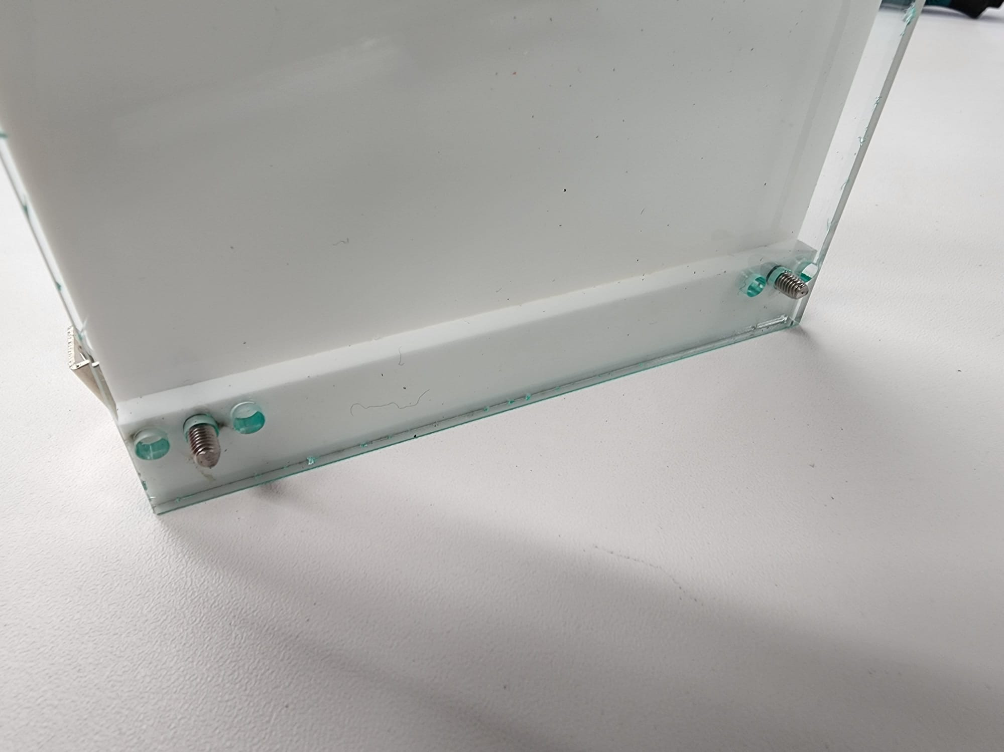
零件2
升降裝置面板
M3螺絲穿過
零件2及升降裝置面板

Slide 19
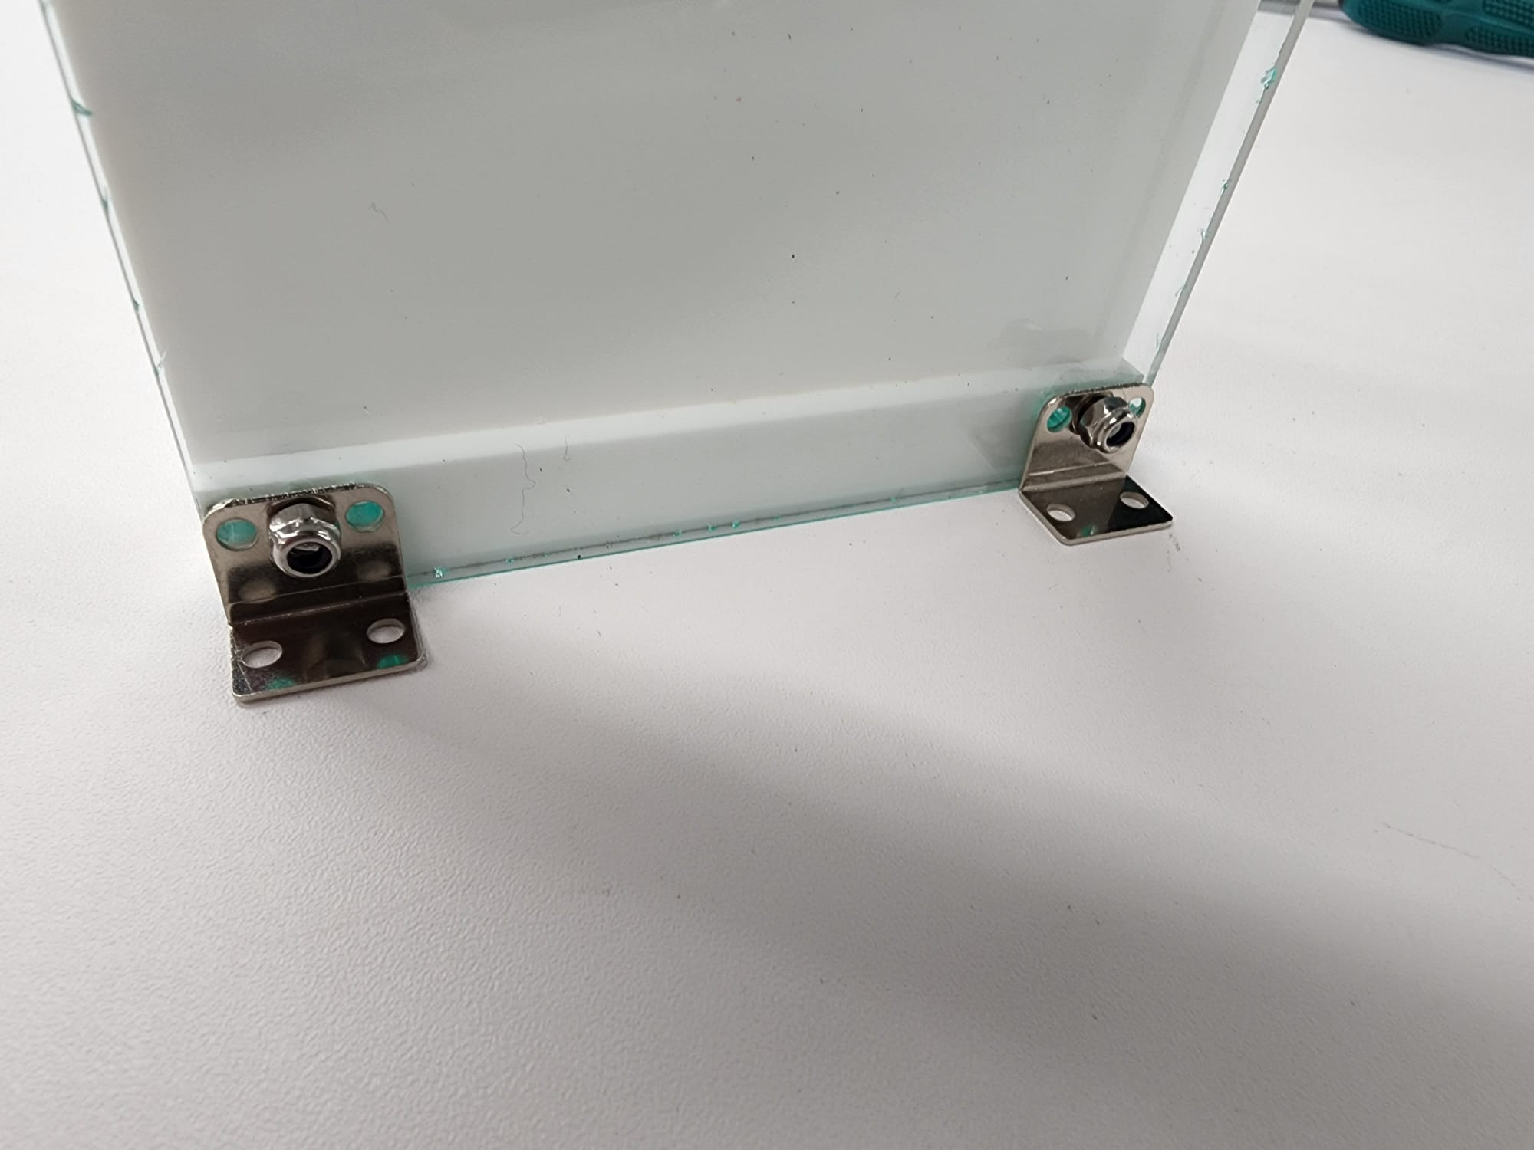
M3螺絲套上角碼
穿上M3尼龍螺絲帽並鎖緊

Slide 20
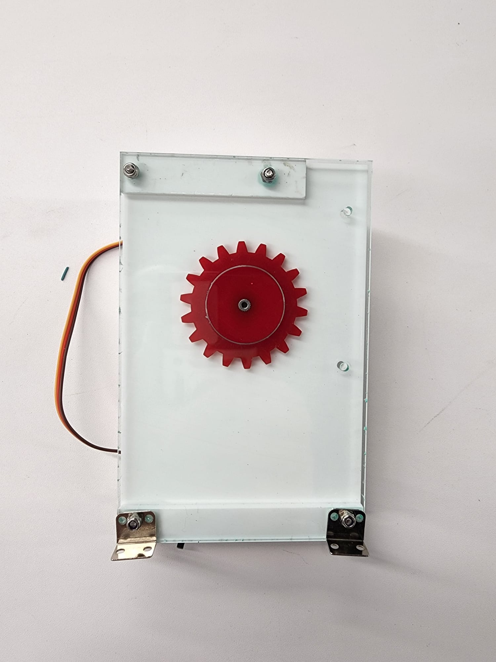

Slide 21
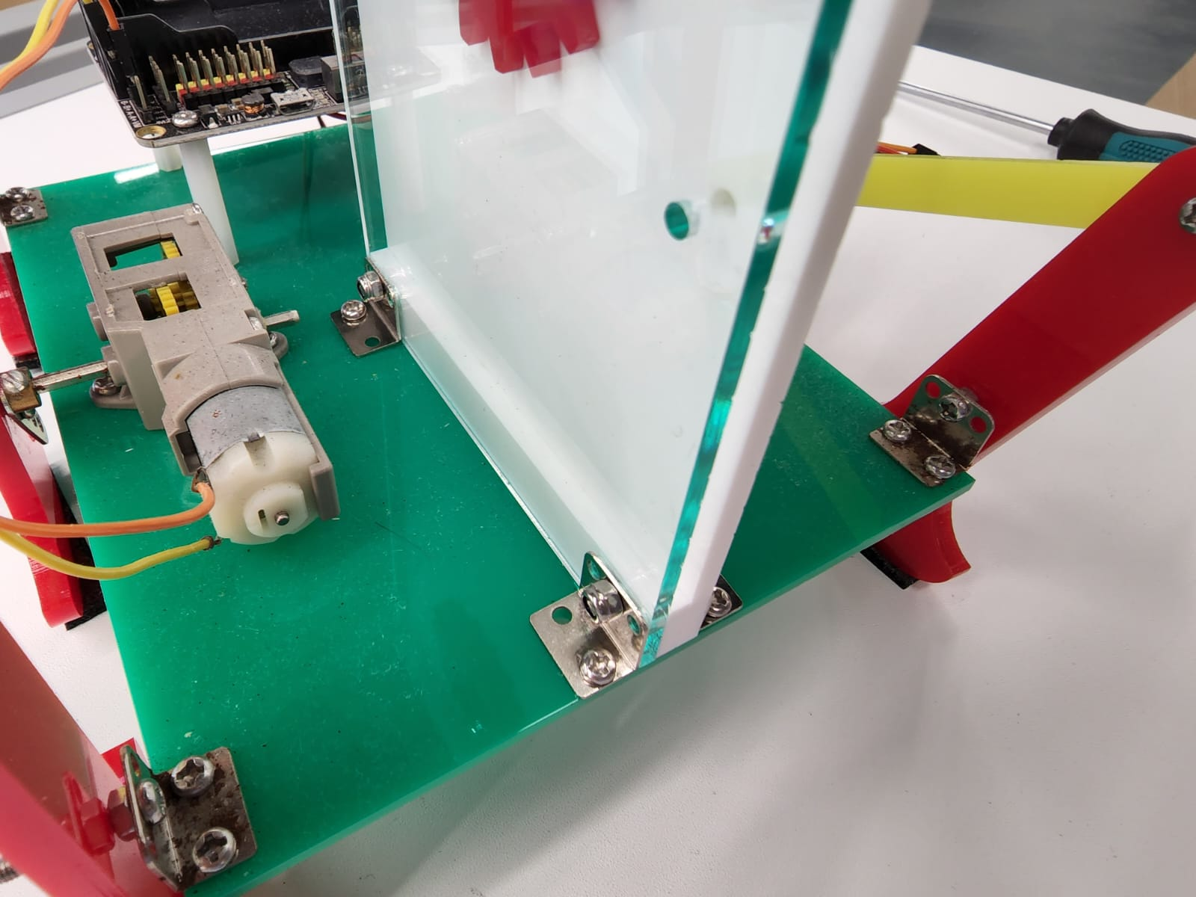
用M3螺絲
把升降裝置
安裝於六足機體上

Slide 22
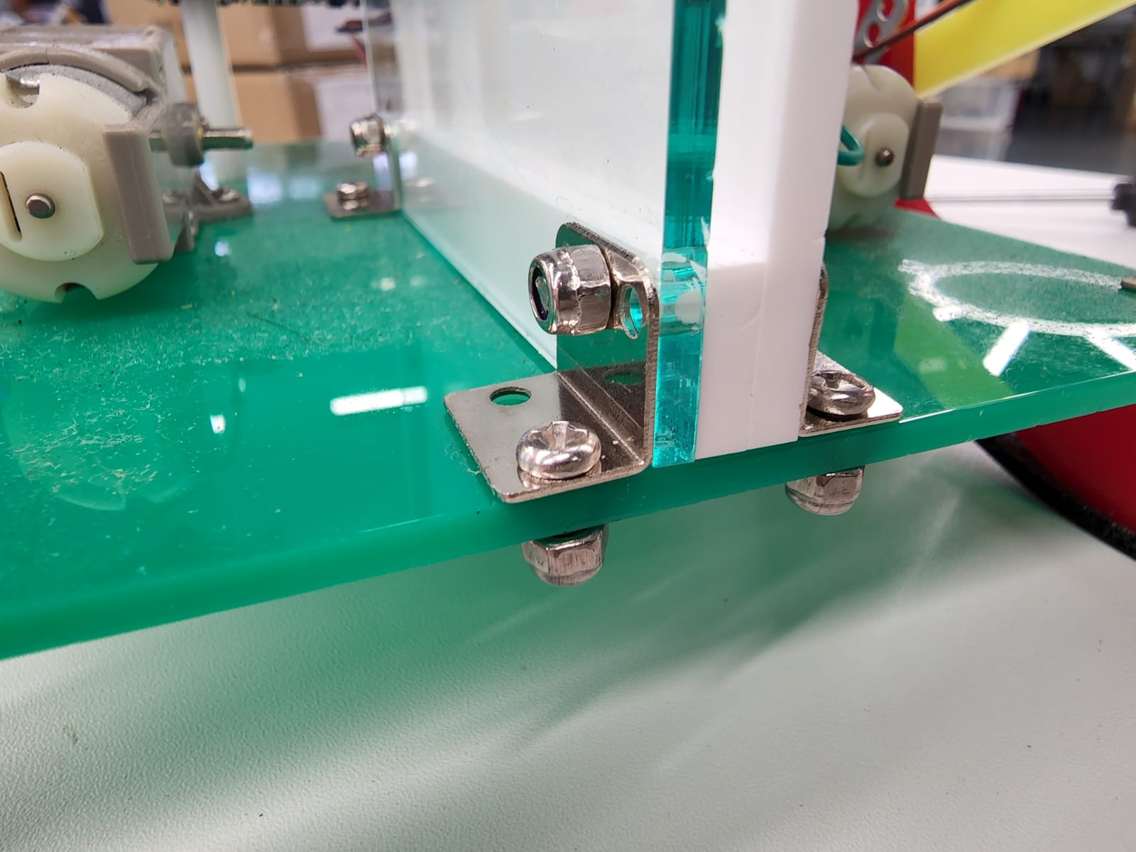
套上M3尼龍螺絲帽並鎖緊

Slide 23
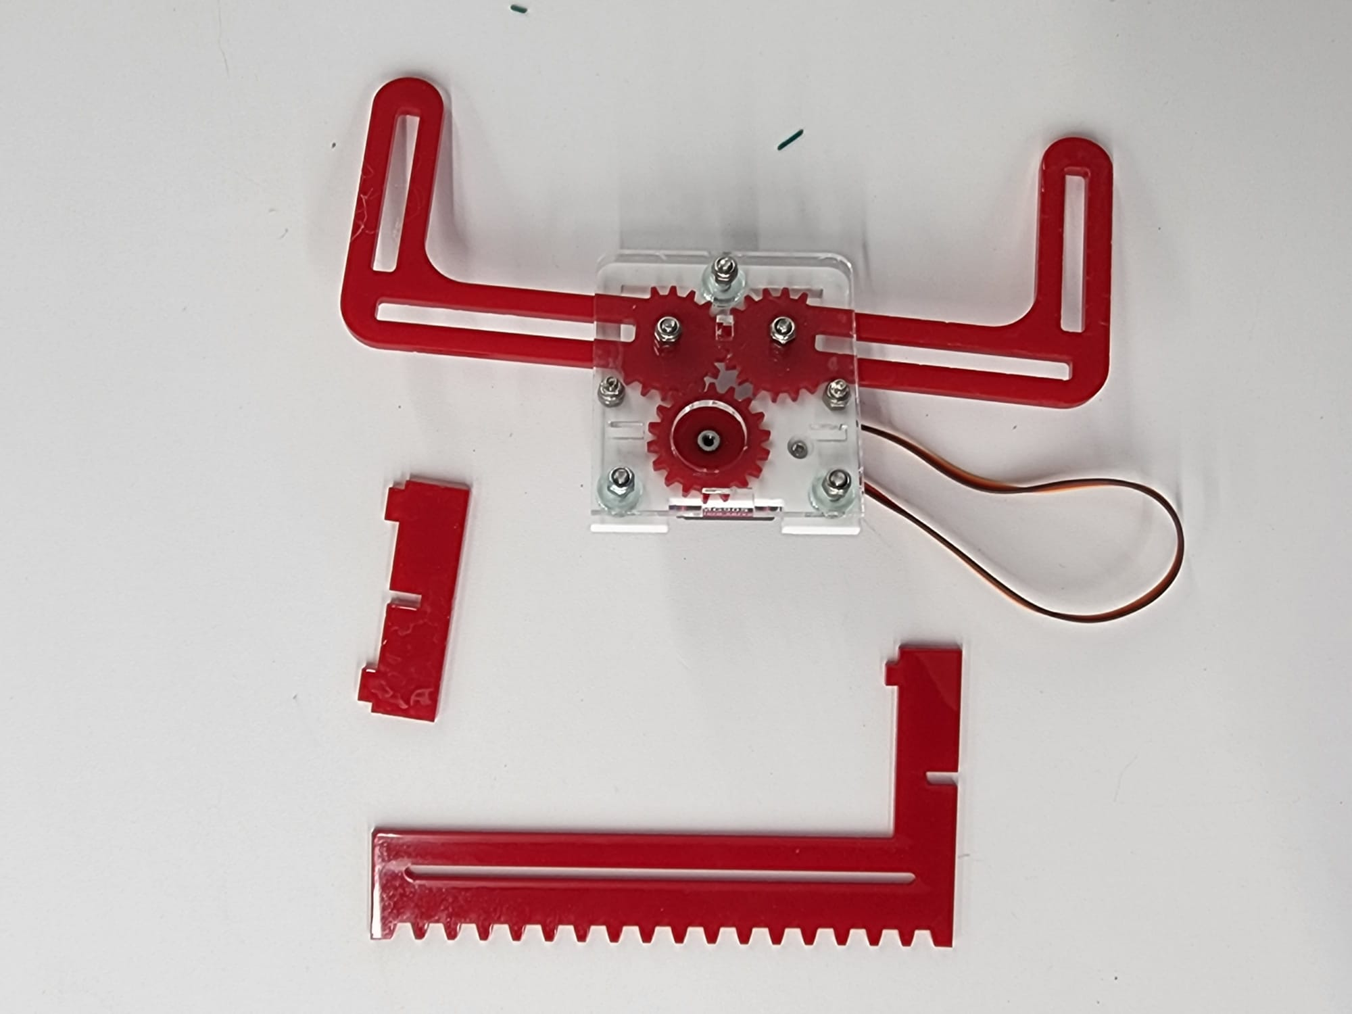
組裝天梯牙至夾持裝置
夾持裝置
扣接件
天梯牙

Slide 24
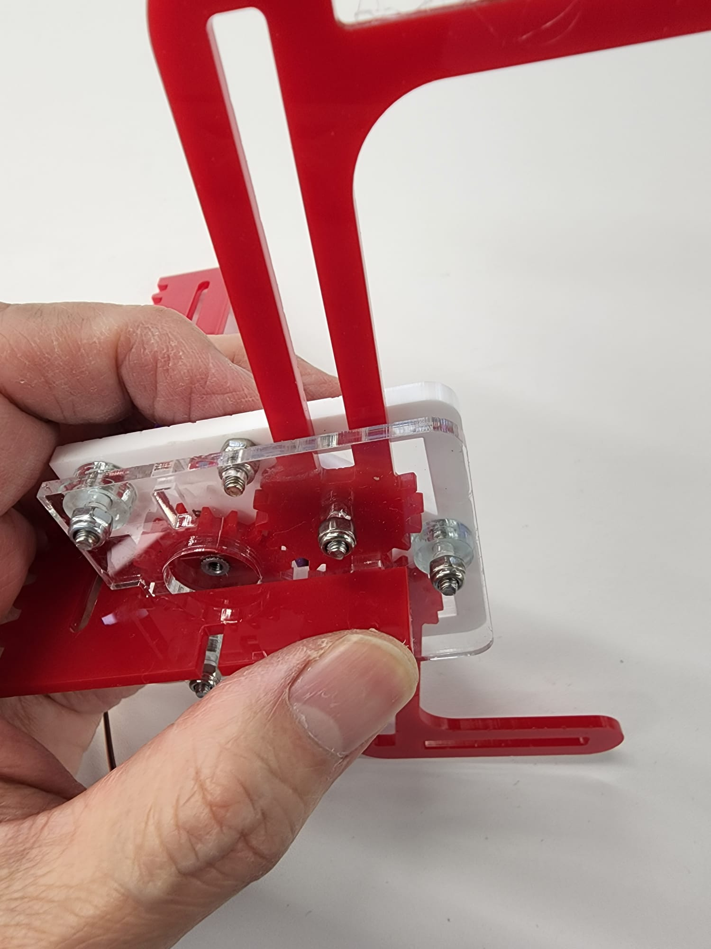
天梯牙前端突出部位
套入夾持裝置底部方孔內

Slide 25
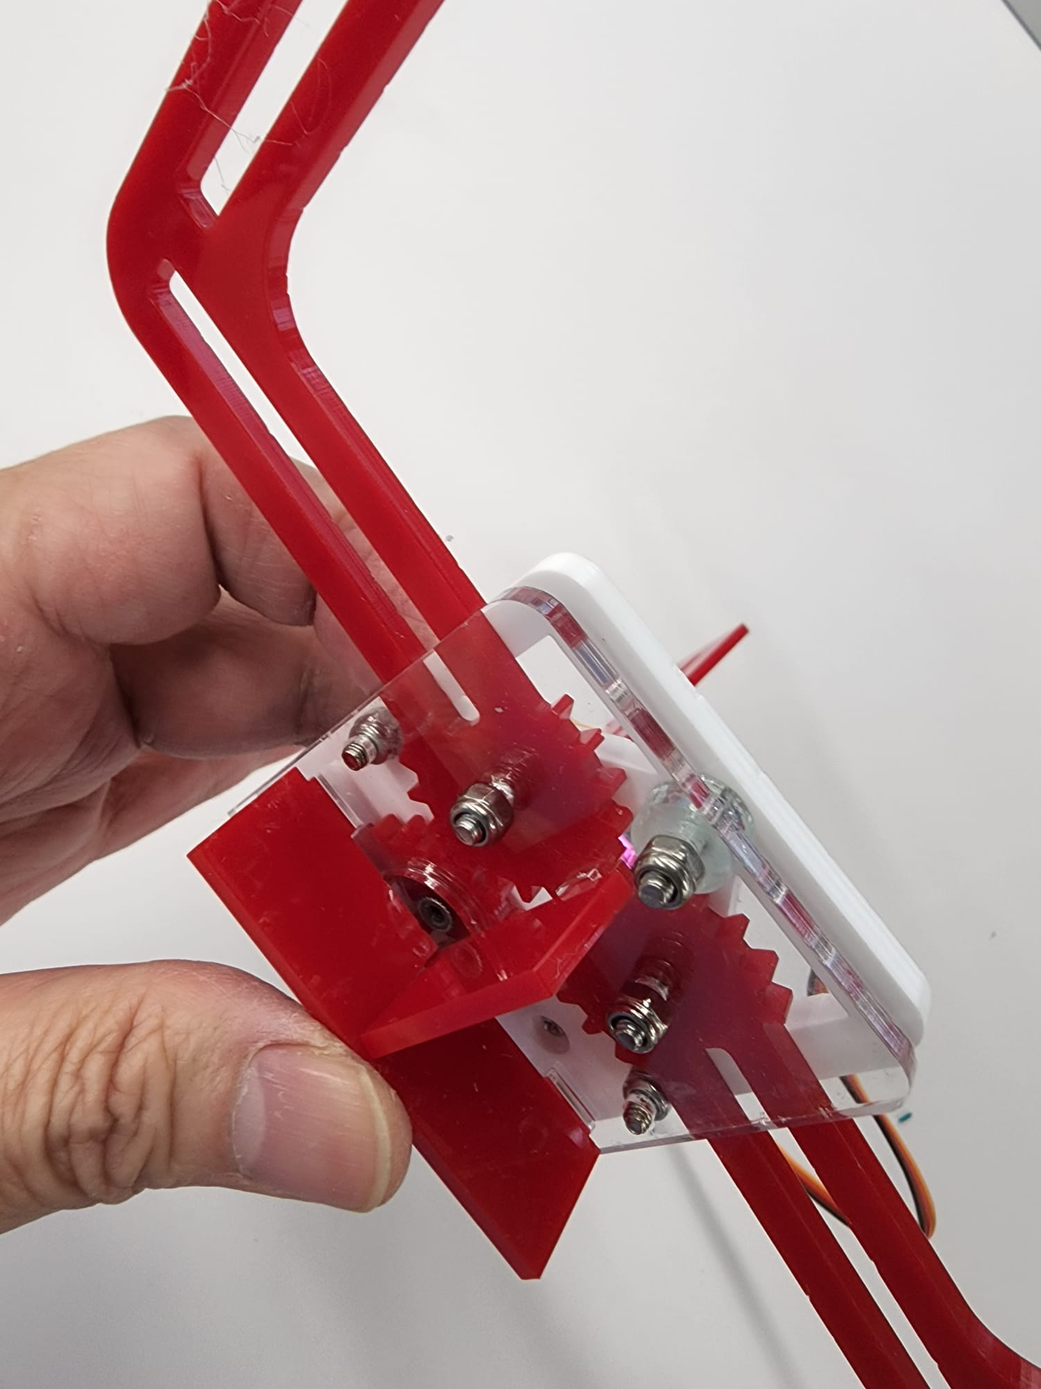
扣接件連接天梯牙和夾持裝置

Slide 26
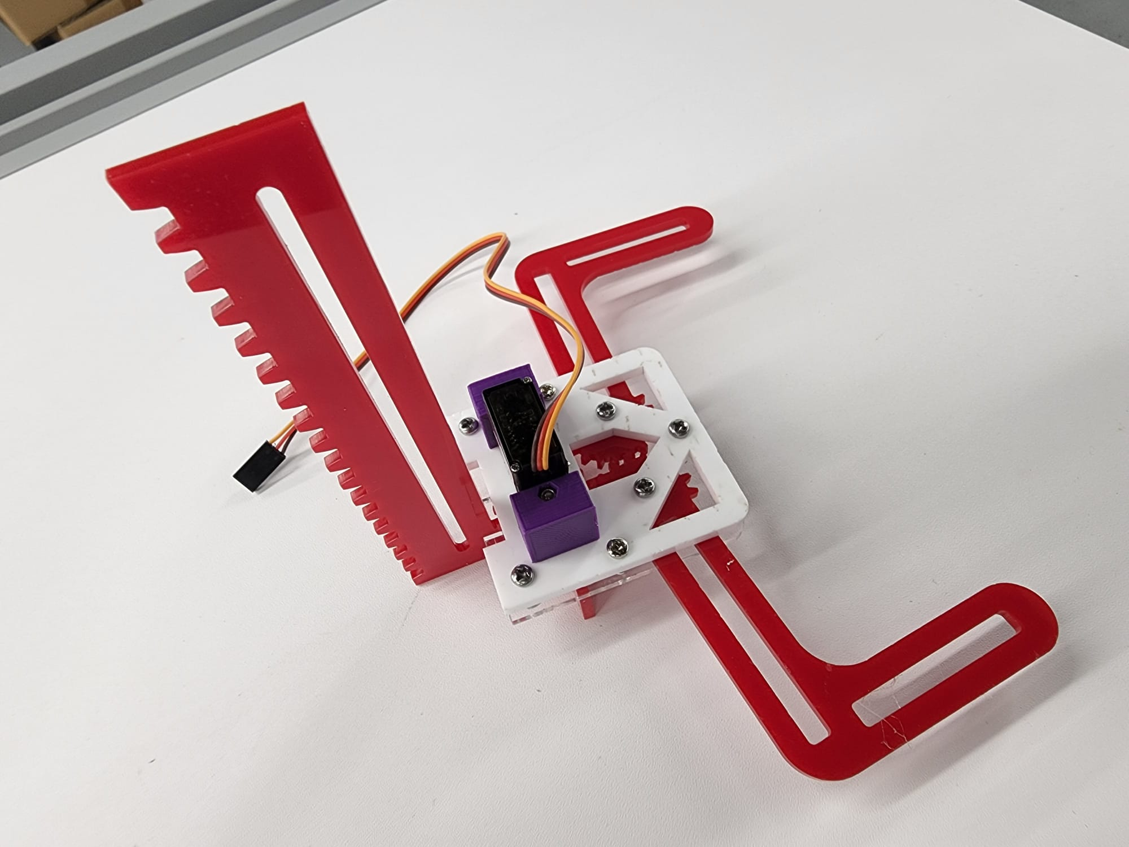

Slide 27
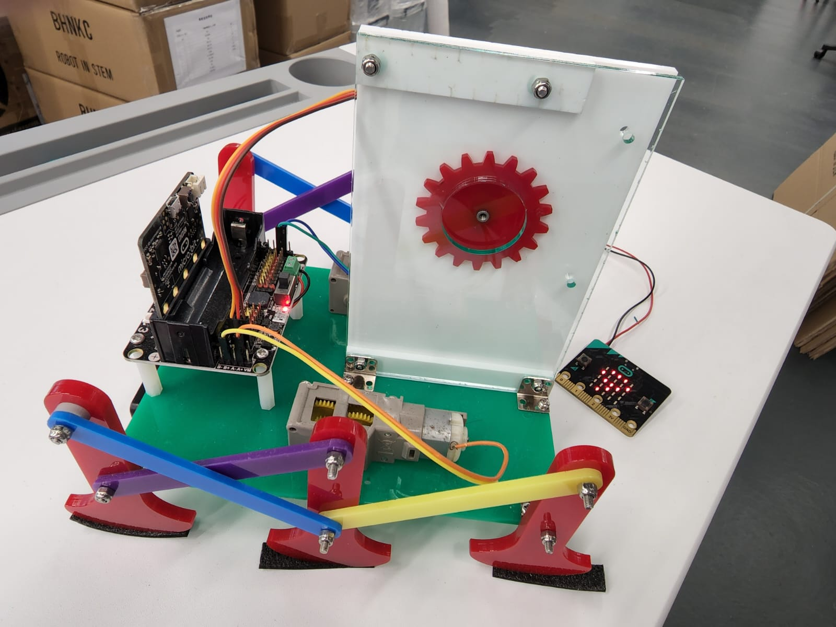
測試大齒輪至0度

Slide 28
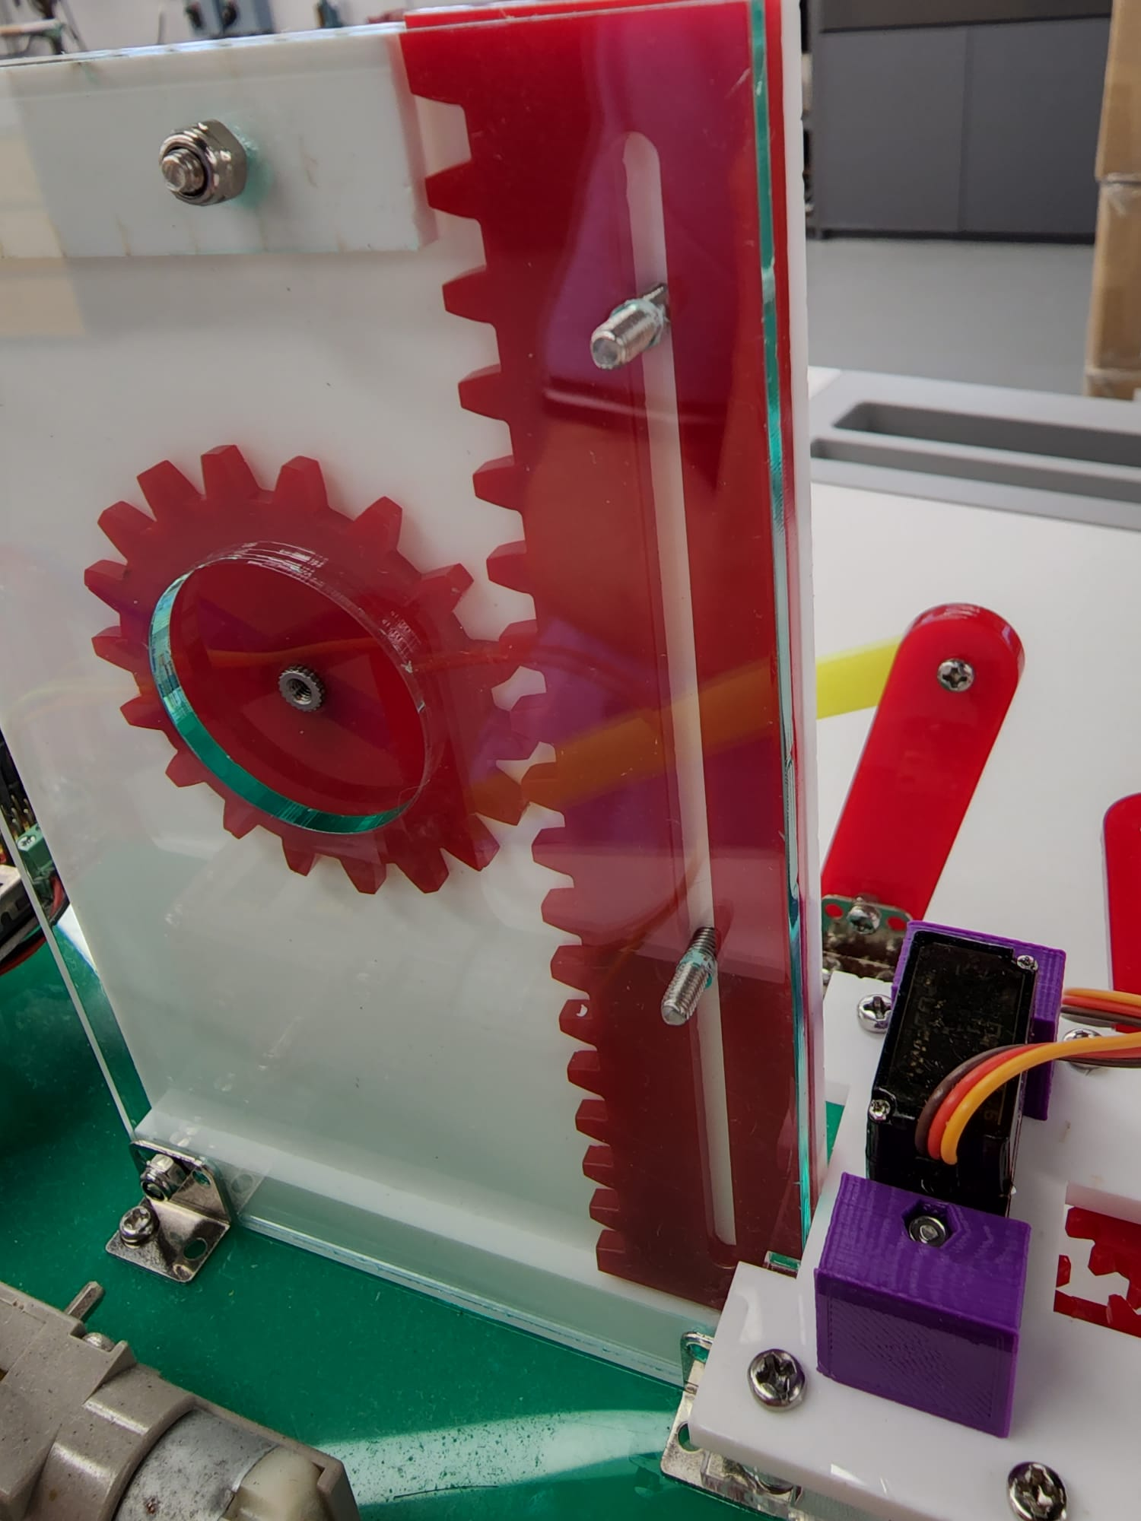
連接天梯牙
至大齒輪
穿上M3
定位螺絲

Slide 29
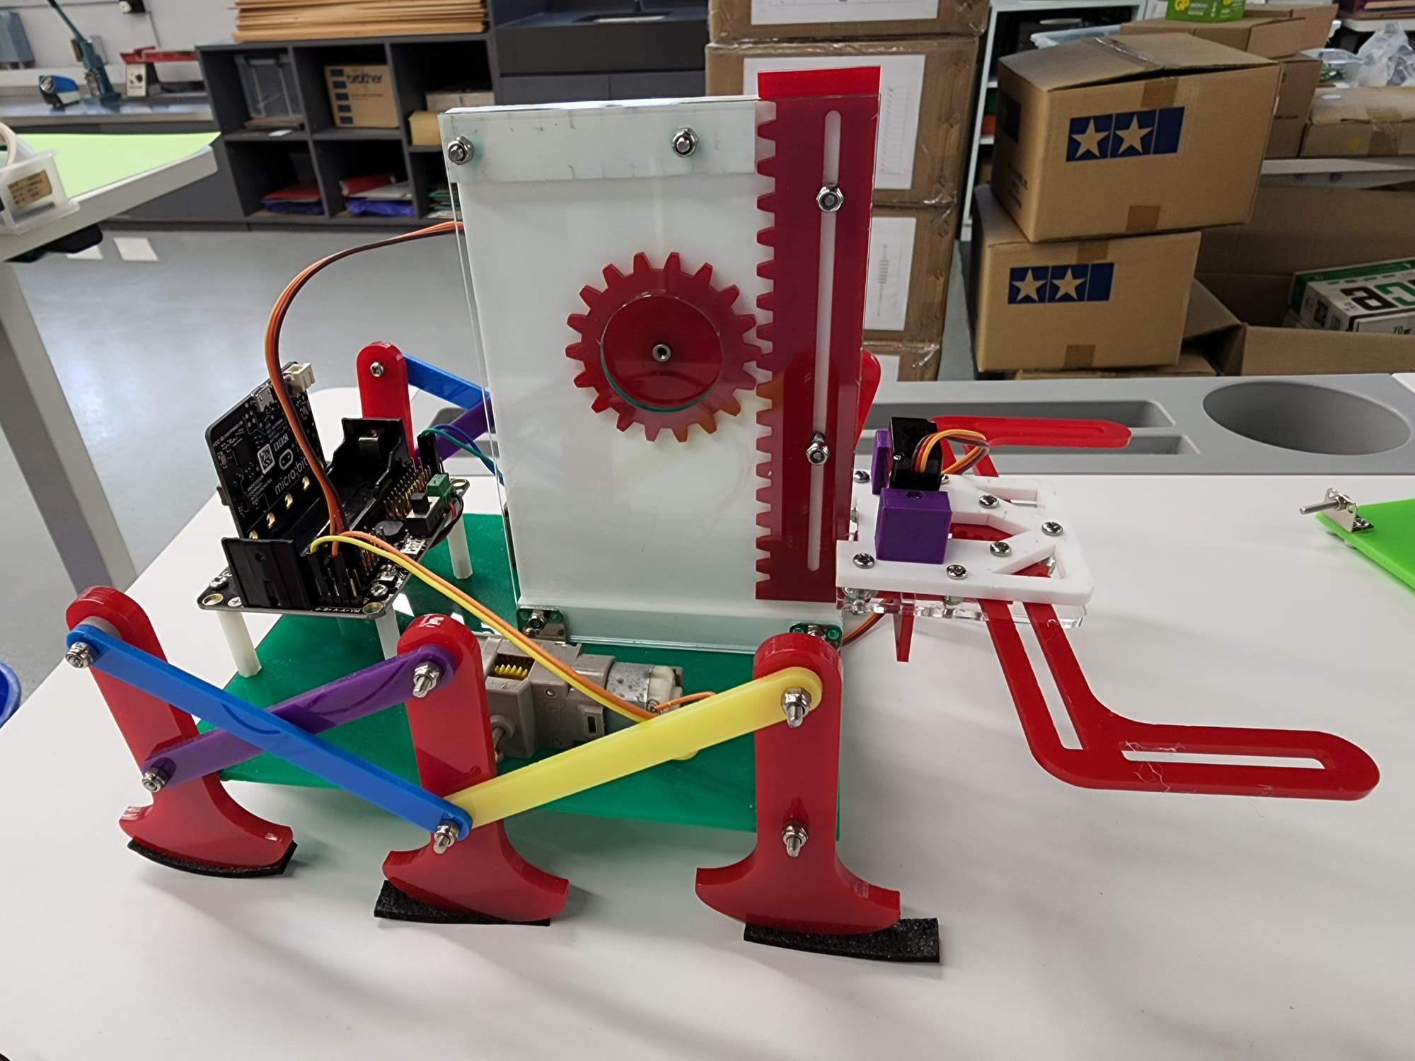
套上M3尼龍螺絲帽並鎖緊

Slide 30
夾持裝置
連線至
擴展板S1位置
升降裝置
連線至
擴展板S8位置

Slide 31
完

